Slide 1
JAVA语言程序设计
陈旭阳
北航继续教育学院

Slide 2
重载(Overloading)
含义：在同一个类中一个方法名被用来定义多个
方法。
class Screen {
public void print( int i){ … }
public void print( float i){ … }
public void print( String str ){ … }
}

Slide 3
继承概述
继承概述
多个类中存在相同属性和行为时，将这些内容抽取到单独一个类中，那么多个类无需再定义这些属性和行为，只要继承那个类即可。
通过extends关键字可以实现类与类的继承
class 子类名 extends 父类名 {}
单独的这个类称为父类，基类或者超类；这多个类可以称为子类或者派生类。
有了继承以后，我们定义一个类的时候，可以在一个已经存在的类的基础上，还可以定义自己的新成员。
Notes:
1:通过学生类和老师类中都有相同的成员变量和成员方法来说明代码的重复度很高，
而且，可能还有许多类似的类，比如：工人类，军人类等。
这样写代码的代码量非常大，而且将来维护起来就比较麻烦。
所以，我们就思考：能不能把相同的成员定义到同一个类中，让这个多个类和这个类产生一个关系，
这多个类就具备了这个独立的类的成员。该有多好呢?请问可以吗?当然可以了，这就是Java中提供的继承技术。
2:改进代码，把相同的成员抽取到一个类中，名字好起。
但是，多个类如何和这个类产生一个关系呢?
引出继承格式。
3:顺便说一下，这一个类的叫法(父类，基类，超类)。这多个类的叫法(子类,派生类)。

Slide 4
多态
比如按下 F1 键这个动作：
如果当前在 Chrome 界面下弹出的就是 Chrome 的帮助文档；
如果当前在 Word 下弹出的就是 Word 帮助；
在 Windows 下弹出的就是 Windows 帮助和支持。
同一个事件发生在不同的对象上会产生不同的结果。
多态含义：
An object has only one form, while a variable is polymorphism, since it can refer to objects of different forms，polymorphism is the ability to have many different forms.
一个对象只有一种形式，而一个变量是多态性，因为它可以引用不同形式的对象;多态性是具有多种不同形式的能力。

Slide 5
多态
多态存在的三个必要条件
继承
重写
父类引用指向子类对象

Slide 6
父类引用指向子类对象
Java允许父类对象的变量作为子类对象的变量使用。但通过该变量(如e)只能访问父类的方法，子类特有的部分被隐藏。
如：Employee e = new Manager( );

Slide 7
“Instanceof”及类型强制转换
Instanceof 测试对象类型
Empolyee a = new Manager();
则 a instanceof Manager 为true;
类型转换
父类弱、子类强，指向父类的引用不能直接按子类引用，
必须要强制类型转换后才能作为子类的引用使用。 例：
public void method( Employee e)
{
if (e instanceof Manager)
{
manager m = (manager) e ;
m.department = “…”;
…
}
}

Slide 8
方法重写
重写是子类对父类的允许访问的方法的实现过程进行重新编写, 返回值和参数列表（包括顺序及个数还有类型）都不能改变。
外壳不变，核心重写！
子类可以根据需要，定义特定于自己的行为。 也就是说子类能够根据需要实现父类的方法。
Notes:
1:在父类中定义私有方法，然后来一个子类，然后在测试类创建子类对象调用发现使用不了。
其实通过父类也使用不了，不过，在父类中是可以使用的。
2:我们发现两个类有部分代码相同，我们就让这两个类产生一个继承关系，这是不对的，代码演示。
3:我们要想知道什么时候使用继承，就必须知道继承间类的关系：
举例：水果和苹果，苹果是一种水果。
学生和人，学生是人的一种。

Slide 9
方法重写
重写方法不能抛出新的检查异常或者比被重写方法申明更加宽泛的异常。
例如： 父类的一个方法申明了一个检查异常 IOException，但是在重写这个方法的时候不能抛出 Exception 异常，因为 Exception 是 IOException 的父类，只能抛出 IOException 的子类异常。
在面向对象原则里，重写意味着可以重写任何现有方法

Slide 10
public class Foo {
public void method1() {
System.out.println("foo 1");
}
public void method2() {
System.out.println("foo 2");
}
public String toString() {
return "foo";
}
}
public class Bar extends Foo {
public void method2() {
System.out.println("bar 2");
}
}
public class Baz extends Foo {
public void method1() {
System.out.println("baz 1");
}
public String toString() {
return "baz";
}
}
public class Mumble extends Baz {
public void method2() {
System.out.println("mumble 2");
}
}
Foo[] pity = {new Baz(), new Bar(), new Mumble(), new Foo()};
for (int i = 0; i < pity.length; i++) {
System.out.println(pity[i]);
pity[i].method1();
pity[i].method2();
System.out.println();
}
用5分钟时间给出执行结果，注意先梳理类的层次关系和方法调用

Slide 11
重写方法执行分析表
method | Foo | Bar | Baz | Mumble
method1 | foo 1 | foo 1 | baz 1 | baz 1
method2 | foo 2 | bar 2 | foo 2 | mumble 2
toString | foo | foo | baz | baz

Slide 12
更复杂的例子
class Grandpa { public void a() { System.out.print("Grandpa a "); b(); } public void b() { System.out.print("Grandpa b "); } public String toString() { return "Grandpa"; } } class Father extends Grandpa { public void b() { System.out.print("Father b "); } public String toString() { return "Father"; } }
class Son extends Father { public void a() { System.out.print("Son a "); super.a(); } public String toString() { return "Son"; } } class Grandson extends Son { public void b() { System.out.print("Grandson b"); } public String toString() { return "Grandson"; } }
一个方法会调用另外一个方法，且混杂着方法的重写

Slide 13
更复杂的例子
public class MainClass {
public static void main(String [] args) {
Grandpa[] food = {new Grandpa(), new Father(), new Son(), new Grandson()};
for (int i = 0; i < food.length; i++) {
System.out.println(food[i]);
food[i].a();
System.out.println();
food[i].b();
System.out.println();
System.out.println();
}
}
}
输出：
Grandpa
Grandpa a Grandpa b
Grandpa b
Father
Grandpa a Father b
Father b
Son
Son a Grandpa a Father b
Father b
Grandson
Son a Grandpa a Grandson b
Grandson b
Super去父类寻找调用，默认在当前类寻找调用

Slide 14
重写方法执行分析表
method | Grandpa | Father | Son | Grandson
a()
b()
toString()

Slide 15
重写方法执行分析表
method | Grandpa | Father | Son | Grandson
a() | Grandpa a Grandpa b | Grandpa a Father b | Son a Grandpa a Father b | Son a Grandpa a Grandson b
b() | Grandpa b | Father b | Father b | Grandson b
toString() | Grandpa | Father | Son | Grandson

Slide 16
方法重写的规则
必须返回与原来方法完全相同的返回值。
方法的访问权限不能缩小。
不能抛出新的异常
重写方法中，默认在当前类寻找调用，Super后去父类寻找调用

Slide 17
重写和重载?
方法重写和方法重载的区别?
this关键字和super关键字分别代表什么?以及他们各自的使用场景和作用。
区别点 | 重载方法 | 重写方法
参数列表 | 必须修改 | 一定不能修改
返回类型 | 可以修改 | 一定不能修改
异常 | 可以修改 | 可以减少或删除，一定不能抛出新的或者更广的异常
访问 | 可以修改 | 一定不能做更严格的限制（可以降低限制）

Slide 18
final关键字
Final: 最终的意思，可以修饰类，成员变量，成员方法。
修饰类，类不能被继承
修饰变量，变量就变成了常量，只能被赋值一次
修饰方法，方法不能被重写
Notes:
1:通过子类重写父类方法，来说明父类不能被人动的方法，也别动了。为了强制不能动，Java就提高了final关键字

Slide 19
单继承
Java是单继承的，即只能从一个类继承， extends后类名只能有一个。
单继承的优点：
代码更可靠
可以用接口弥补
用一个类实现多个接口，达到多继承效果。

Slide 20
抽象类
一个类如果只声明方法而没有方法的实现，则称为抽象类。
必须在声明中增加 abstract 关键字，在无方法体的方法前 也要加上abstract。
Public abstract class Drawing
{
public abstract void drawDot( int x, int y);
public void drawLine(int x1, int y1, int x2,int y2)
{...
// 调用drawDot()方法
}
}
抽象类也可有普通的成员变量或方法。

Slide 21
抽象类
抽象类不能直接用来生成实例。一般可通过定义
子类进行实例化。
可以生成抽象类的变量，该变量可以指向具体的一个
子类的实例。
abstract class Employee
{
public abstract void raiseSalary(int i) ;
}
class Manager extends Employee
{
void raiseSalary(int i ){ ….}
}
Employee e = new Manager( ) ;

Slide 22
接口
接口（interface）是一组方法集，它允许类除了具有从它的超类中继承的东西外，还有一些它自己的行为或动作。
在接口中包含的方法并没有定义这个行为，定义行为的任务被留给实现该接口的类中去完成。
用来实现类间多重继承功能的结构。
Notes:
出于简化程序结构和类间的关系考虑，java的类间只支持单继承。正是类间的这种单继承性使得java的类层次结构是树状结构，这样简化了程序结构，
使类之间的关系相对简单，类之间的耦合程度小。
但是这种单继承并不能很好的讲复杂的现实问题描述清楚，同时随着类层次结构中深度的增加，其间接父类越来越多，继承的属性和方法也越来越多。
尽管子类中的代码可能简单，但继承性将导致子类成员数量庞大，难于管理，控制和掌握。
Java把完成特定功能的若干属性和方法组织成相对独立的属性和方法的集合，并把这种属性和方法的集合定义为接口（interface）。
但接口中的属性都是常量，接口中的方法都是没有方法体的抽象方法，所以接口相当于程序开发的一组协议，凡是需要实现这种特定的类，
都可以继承这些属性和方法的集合，并在类中使用它。

Slide 23
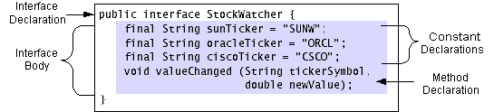
接口
Interface 是在抽象类概念的基础上演变而来的。
一个interface所有成员方法都是抽象的，并且只能定义 static final 成员变量。

Slide 24
接口
用interface代替class定义接口，只包含静态变量（final）和方法声明
用implements代替extends声明子类，该子类中必须实现接口（及其超类）中的所有方法。
interface SayHello
{
void printMessage( );
}
class SayHelloImpl implements SayHello
{
void printMessage( )
{
System.out.println(“Hello”);
}
}

Slide 25
接口的使用
当implements 与 extends 同时存在时， implements 跟在 extends 之后。
可以通过实现接口实现多重继承：一个类可只继承一个父类，并实现多个接口。
interface I1{ … };
interface I2{ …};
class E{ ….} ;
class M extends E implements I1,I2 { …}
一个interface 可作为类名使用，实现多态。
Interface Human{ …}
class Chinese implements Human{ …}
class Japanese implements Human{…}
...
Human e = new Chinese( ); Human e = new Japanese( );

Slide 26
接口
实现接口用关键字implements说明：
[修饰符]class类名[extends父类名][implements接口A,接口B,…]
{
类的成员变量和成员方法；
为接口A中的所有方法编写方法体，实现接口A;
为接口A中的所有方法编写方法体，实现接口B;
…
}
不同接口中的方法出现重名，要符合重载规则
实现接口就是要实现它所包含的所有方法，哪怕只有一个接口方法没有实现，则那个类也要声明成抽象abstract的。

Slide 27
接口与类的区别（重点）
接口不能用于实例化对象。
接口没有构造方法。
接口中所有的方法必须是抽象方法。
接口不能包含成员变量，除了 public static final变量。
接口不是被继承，而是被类实现。
接口支持多继承。

Slide 28
接口与抽象类的区别
抽象类中的方法可以有方法体，就是能实现方法的具体功能，但是接口中的方法不行。
抽象类中的成员变量可以是各种类型的，而接口中的成员变量只能是 public static final 类型的。
接口中不能含有静态代码块以及静态方法(用 static 修饰的方法)，而抽象类是可以有静态代码块和静态方法。
一个类只能继承一个抽象类，而一个类却可以实现多个接口。

Slide 29
接口
通过接口可以实现不相关类的相同行为，而不需要考虑这些类之间的层次关系
通过接口可以指明多个类需要实现的方法
通过接口可以了解对象的交互界面，而不需要了解对象所对应的类
通过接口可以在运行时动态地定位类所调用的方法
Notes:
被native修饰的表示调用了非java语言的方法，最常见的就是c/c++封装的DLL 里面的方法，这个是java得 JNI技术！
被native修饰的表示调用了非java类库的方法， 而是调用的本地（也就是当前操作系统的方法或动态连接库） 你用windows就调dll 用其他的系统就调用别的
native 定义符说明该方法是一个使用本地其他语言编写的方法，它在类中的声明和抽象方法遗言没有方法体 一般的native方法用于一些比较消耗资源的方法，然后用c或其他语言编写，可以提高速度，具体的你可以看如何在java中调用c
一、 Native关键字 使用native关键字说明这个方法是原生函数，也就是这个方法是用C/C++语言实现的，并且被编译成了DLL，由java去调用。 这些函数的实现体在DLL中，JDK的源代码中并不包含，你应该是看不到的。对于不同的平台它们也是不同的。这也是java的底层机制，实际上java就是在不同的平台上调用不同的native方法实现对操作系统的访问的。 java是跨平台的语言，既然是跨了平台，所付出的代价就是牺牲一些对底层的控制，而java要实现对底层的控制，就需要一些其他语言的帮助，这个就是native的作用了 二、 Synchronized关键字 关键字synchronized可以作为JAVA方法修饰符，也可以作为JAVA方法内的语句。 被它修饰的代码部分往往被描述为临界区。这使很多人认为，由于代码被syscharonized保护着，因此同一时刻只能有一个线程访问它。 对于JAVA类中的方法，关键字sysnchronized其实并不锁定该方法或该方法的部分代码，它只是锁定对象。 当synchronized被当做方法修饰符的时候，他所取得的lock将被交给方法调用者（某对象）。如果synchronized作用于某对象的引用，则取得的lock将交给该引用所指的对象。 对一个对象进行同步控制到底意味什么呢？它说明调用该方法的线程将会取得对象的lock。持有对象A的lock的线程，如果另外通过synchronized函数或者synchronized语句来申请对象A的lock的线程，在该lock被释放前无法获得满足。 因此，synchronized方法或synchronized区段内的代码在同一时刻下可有多个线程执行，只要是对不同的对象调用该方法。

Slide 30
接口的特性（重点）
接口是一种复合数据类型，是用interface关键字来定义的；
接口不是类，又是一种特殊的“类” ，
接口不是抽象类，又是一种特殊的“抽象类”；
接口中所有的方法都默认是public abstract的，并且只有方法头和参数列表，没有方法体；
接口中所有的变量都默认是public static final的；
接口中没有构造方法；
接口可以继承，而且可以多重继承；
一个类可以实现多个接口。
接口中的方法体可以由 java 语言书写，也可以由其他语言书写，用其他语言书写时，接口方法可以由 native 修饰符修饰
Notes:
被native修饰的表示调用了非java语言的方法，最常见的就是c/c++封装的DLL 里面的方法，这个是java得 JNI技术！
被native修饰的表示调用了非java类库的方法， 而是调用的本地（也就是当前操作系统的方法或动态连接库） 你用windows就调dll 用其他的系统就调用别的
native 定义符说明该方法是一个使用本地其他语言编写的方法，它在类中的声明和抽象方法遗言没有方法体 一般的native方法用于一些比较消耗资源的方法，然后用c或其他语言编写，可以提高速度，具体的你可以看如何在java中调用c
一、 Native关键字 使用native关键字说明这个方法是原生函数，也就是这个方法是用C/C++语言实现的，并且被编译成了DLL，由java去调用。 这些函数的实现体在DLL中，JDK的源代码中并不包含，你应该是看不到的。对于不同的平台它们也是不同的。这也是java的底层机制，实际上java就是在不同的平台上调用不同的native方法实现对操作系统的访问的。 java是跨平台的语言，既然是跨了平台，所付出的代价就是牺牲一些对底层的控制，而java要实现对底层的控制，就需要一些其他语言的帮助，这个就是native的作用了 二、 Synchronized关键字 关键字synchronized可以作为JAVA方法修饰符，也可以作为JAVA方法内的语句。 被它修饰的代码部分往往被描述为临界区。这使很多人认为，由于代码被syscharonized保护着，因此同一时刻只能有一个线程访问它。 对于JAVA类中的方法，关键字sysnchronized其实并不锁定该方法或该方法的部分代码，它只是锁定对象。 当synchronized被当做方法修饰符的时候，他所取得的lock将被交给方法调用者（某对象）。如果synchronized作用于某对象的引用，则取得的lock将交给该引用所指的对象。 对一个对象进行同步控制到底意味什么呢？它说明调用该方法的线程将会取得对象的lock。持有对象A的lock的线程，如果另外通过synchronized函数或者synchronized语句来申请对象A的lock的线程，在该lock被释放前无法获得满足。 因此，synchronized方法或synchronized区段内的代码在同一时刻下可有多个线程执行，只要是对不同的对象调用该方法。

Slide 31
native关键字
要实现对底层的控制，就需要一些其他语言的帮助，这个就是native的作用。
native用来声明一个方法是由机器相关的语言（如C/C++语言）实现的。
native 定义符说明该方法是一个使用本地其他语言编写的非java类库的方法，它是调用的本地（也就是当前操作系统的方法或动态连接库）。
最常见的本地调用是java的 JNI（Java Native Interface）技术！可以调用c/c++封装的DLL里面的方法，实现时要包含jni.h 这个文件，在/%JAVA_HOME%include

Slide 32
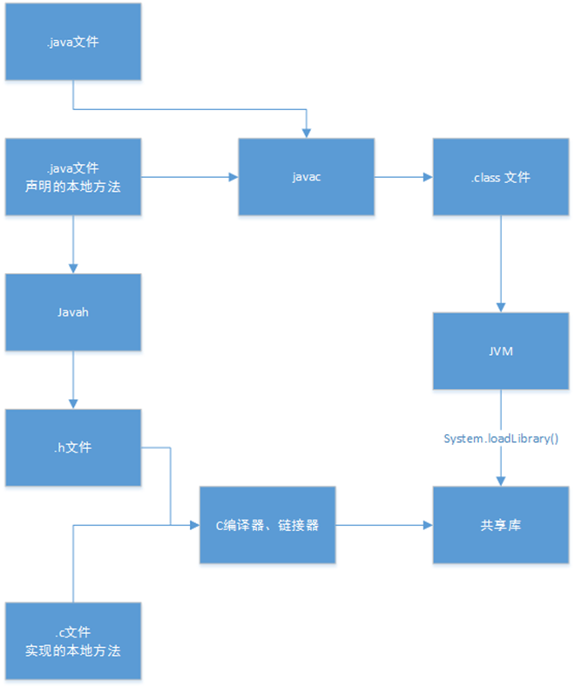
native关键字
JAVA本地方法适用情况 1.为了使用底层的主机平台的某个特性，而这个特性不能通过JAVA API访问
2.为了访问一个旧的系统，或者使用一个已有的库，而这个系统或这个库不是用JAVA编写的
3.为了加快程序的性能，而将一段时间敏感的代码作为本地方法实现。

Slide 33
嵌套类
在一个类的声明里声明的类
Class A
{
…
class B
{
…
}
…
}

Slide 34
嵌套类--静态嵌套类
静态嵌套类是在一个类的声明里声明的静态类。
class OuterClass
{
…
static class StaticNestedClass
{
…
}
…
}
静态嵌套类不能直接使用实例变量或者实例字段
静态嵌套类可通过外部类名进行实例化
OuterClass.StaticNestedClass nestedObject = new OuterClass.StaticNestedClass();

Slide 35
嵌套类--内部类 （非静态嵌套类）
内部类是在一个类的声明里声明的类。
Class OuterClass
{
…
class InnerClass
{
…
}
…
}
内部类可作为类的一个成员使用， 也可以访问外部类的所有成员。
要实例化内部类，必须首先实例化外部类。 然后，使用以下语法在外部对象中创建内部对象
OuterClass outerObject=new OuterClass(); //创建内部类对象
//注意与静态嵌套类的构造器使用方法的差异
OuterClass.InnerClass innerObject = outerObject.new InnerClass();

Slide 36
嵌套类--局部类
局部类是定义在一个成员方法的中的类
Class OuterClass
{
…
void method () {
class InnerClass
{
…
}
…
}
}
不能使用任何的访问修饰符。
可以在包含它的方法内部进行实例化。

Slide 37
包装类
包装类（Wrapper类）将基本类型表示成类。
每个wrapper类对象都封装了基本类型的一个值。

Slide 38
包装类
Wrapper类中包含了很多有用的方法和常量。
如数字型Wrapper类中的MIN_VALUE 和 MAX_VALUE 常量，定义了该类型的最大值与最小值。byteValue, shortValue方法进行数值转换，valueOf 和 toString 实现字符串与数值之间的转换。
例：Wrapper类对象的创建：
Integer quantity = new Integer(123456);
Double amount = new Double(345987.246);
Integer quantity = 123456;
Double amount = 345987.246;

Slide 39
数据类型类
数据类型类与基本数据类型密切相关，每一个数据类型类都对应了一个基本数据类型，它的名字也与这个基本数据类型的名字相似(见下页)。
不同的是数据类型类是一个类，有自己的方法，这些方法主要用来操作和处理它所对应的基本数据类型量。
如果需要完成一些基本数据类型量的变换和操作，比如要把一个字符串转化为整数或浮点数，或者反过来要将一个数字转换成字符串，就需要使用数据类型类的相应方法。

Slide 40
数据类型类
数据类型类 | 基本数据类型
Boolean | boolean
Byte | byte
Character | char
Double | double
Float | float
Integer | int
Long | long
Short | short

Slide 41
数据类型类——静态域（Field）
MAX-VALUE和MIN-VALUE:通过类名可以直接引用它们，得到该类型数据的最大值和最小值；
除Boolean类外，其它数据类型都有MAX-VALUE和MIN-VALUE这两个静态域。
TYPE：通过类名可以直接引用，得到该类对应的基本数据类型的关键字。

Slide 42
以Integer类为例——构造函数
Integer类有两个构造方法:
public Integer(int value);
//用基本数据类型int来生成一个Integer对象
public Integer(String s);
//用一个字符串来生成一个Integer对象

Slide 43
以Integer类为例——常用方法
Integer类有24方法，其中使用较多的有：
数据类型转换方法：这些方法把Integer类的对象所对应的int值转换成其它基本数据类型的值。
public byte byteValue();
public double doubleValue();
public int intValue();
public long longValue();

Slide 44
以Integer类为例——常用方法
数据与字符串相互转换的方法：
将当前Integer对象对应的int量转化成字符串。
public String toString();
将字符串转化成一个基本数据类型int的量或者一个Integer类的对象，静态方法，无须创建Integer对象。
public static int parseInt(String s);
public static Integer valueOf(String s);

Slide 45
intvalue 的整数值是：123
intvalue 的byte值是：123
intvalue 的double值是：123.0
intValue的String值是：123
longValue 的值是：123
public class TestDataType
{
public static void main(String[] args){
Integer intValue=new Integer("123");
System.out.println(“intvalue 的整数值是：”+intValue);
byte byteValue=intValue.byteValue();
System.out.println("intvalue 的byte值是："+byteValue);
double doubleValue=intValue.doubleValue();
System.out.println
(“intvalue 的double值是：”+doubleValue);
//将Integer对象转化为String
String str=intValue.toString();
System.out.println("intValue的String值是："+str);
long longValue=Integer.valueOf(str).longValue();
System.out.println("longValue 的值是："+longValue);
}}

Slide 46
数据类型类——总结
其它数据类型类，如Double、Float、Byte、Short、Long等也都具有这些方法：
public byte byteValue();
public double doubleValue();
public int intValue();
public long longValue();
public String toString();
public static xxxx parseXXXX(String s);
public static XXXX valueOf(String s);

Slide 47
字符串类 ——String类和StringBuffer类

Slide 48
字符串类——String类和StringBuffer类
程序中用到的字符串可分为两类：
String类：创建之后不能再修改和变动的字符串常量。
StringBuffer类:创建之后可以修改和变动的字符串变量。即能插入字符，也能追加字符到串尾。 StringBuffer类对象的长度是可变的。
String类和StringBuffer类都在java的long包中，并被定义为最终（final）类,不能再派生子类。

Slide 49
String类——构造函数
String被Java的开发者构造得非常接近基本数据类型，换句话说，在很多时候可以象使用基本数据类型一样来使用String类：
//声明了一个空字符串s
String s;
String ss = “创建了一个字符串”;
//声明了一个空字符串s
String s = new String();
String ss = new String(“创建了一个字符串”);
String[] sa = new String[]{“创建了一个字符串”, “数组”} ；

Slide 50
String类——构造函数（常用）
用扩在双引号（“”）里面的一串字符串做参数构造字符串
Public String(String value);
用字符作为构造函数
Public String(char value[]);
Public String(char value[], int offset, int count);
用指定的缓冲字符串对象buffer构造字符串对象
Public String(StringBuffer buffer);
用字节数组作为参数构造字符串
Public String(byte[] bytes);
Public String(byte[] bytes,String enc);
Public String(byte[] bytes, int offset, int length);
Public String(byte[], int offset,int length,String enc);

Slide 51
String类——构造函数（举例）
String str=new String(“I like Java”);
Char ch[]={‘a’,’b’,’c’,’d’,’e’};
String s1=new String(ch); //s1 为“abcde”
String s2=new String(ch, 2, 3); //s2为“cde”
StringBuffer buff=new StringBuffer();
Buff.append(“a”);
Buff.append(“5.6”);
String s1=new String(buff); //s1为“a5.6”

Slide 52
public class StringTest{
public static void main(String[] args){
String str=new String("I like Java");
System.out.println("str is "+str);
char ch[]={'a','b','c','d','e'};
String s1=new String(ch); //s1 为“abcde”
System.out.println("s1 is "+s1);
String s2=new String(ch,2,3); //s2为“cde”
System.out.println("s2 is "+s2);
StringBuffer buff=new StringBuffer();
buff.append("a");
buff.append("5.6");
String str1=new String(buff); //s1为“a5.6”
System.out.println("str1 is "+buff); }}

Slide 53
String类——常用方法
获取一个字符串的长度和串中指定位置的字符；
判断一个字符串的前缀和后缀；
判断一个字符串是否包含指定的字符子串或指定的字符；
两个字符串对象恒等比较；
两个字符串对象大小比较
字符串连结，字符替换和字符串大小写转换。
字符串截取
把基本数据类型转换为字符串
把字符串转换为字节数组或字符数组

Slide 54
public int length() | 字符串长度/字符串中字符的个数
public char charAt(int index) | 返回位于index处的字符
public void getChars(int srcBegin, int srcEnd, char[] dst, int dstBegin) | 拷贝字符数=srcEnd-srcBegin 从dst的dstBegin位置开始放
public int indexOf(int ch) | 返回第一个ch字符的位置
public int indexOf(String s) | 返回第一个子串s的位置
public boolean equals(Object obj) | 将当前字符串与obj比较
public boolean equalsIgnoreCase(String s) | 当前字符串与s进行比较,忽略大小写
public int compareTo(String s) | 当前字符串大/长时返回大于0的值
public String subString(int beginIndex) | 取从beginIndex到尾的子串
public String subString(int bIdx, int eIdx) | 取从bIdx到eIdx的子串
public String concat(String s) | 将s接在当前字符串的尾部,等于运算符+
public String toLowerCase() | 获得小写字母版本*
public String toUpperCase() | 获得大写字母版本*
public String replace(char oldCh, char newCh) | 用newCh替换oldCh
public String trim() | 去掉两端的空格
public String valueOf(…) | **
public boolean startsWith(String s) | 查当前字符串是否以字串s开始
public boolean endsWith(String s) | 查当前字符串是否以字串s结束

Slide 55
String类——常用方法举例(求字符串长度)
Public int length();
例如：String s=“欢迎使用java语言 ”;
int len=s.length();
结果：len=10;
注：java采用Unicode编码，每个字符为16位长，因此汉字和其它符号一样只占用一个字符。

Slide 56
String类——常用方法举例(转为字符串)
static String valueOf(boolean b) static String valueOf(char c)
static String valueOf(char[ ] data) static String valueOf(double d) static String valueOf(float f) static String valueOf(int i) static String valueOf(long l) static String valueOf(Object obj)

Slide 57
String类——常用方法举例(字符串连接)
Public String concat(String str)
例如：
“to”.concat(“get”).concat(“her”)的返回值为“together”。
“+”
例如：
String str=“Hello”;
str=str+”world!”+2;
str的值为“Hello world 2”;
注：利用“+”，编译器将自动把非字符串转换为字符串再进行连接。

Slide 58
String类——常用方法举例(大小写转换)
public String toLowerCase();
Public String toUpperCase();
例如：
String s1=“UPPERCASE”;
String s2=“lowercase”;
s1. toLowerCase();
s2. toUpperCase();
结果: s1=“uppercase”;
s2=“LOWERCASE”;

Slide 59
String类——常用方法举例(字符串截取）
public char charAt(int index);
Public String subString(int start);
Public String subString(int start, int end);
例如：String str=“Hello world”;
char charValue=str.charAt(2);
String s1=str.subString(2);
String s2=str.subString(6,11);
结果：charValue=‘l’;
s1=“llo world”;
s2=“world”;
注意start 和end的位置。

Slide 60
String类——常用方法举例(字符串分割）
String[ ] split(String regex) 将一个字符串按照指定的分隔符分隔，返回分隔后的字符串数组.
public class SplitDemo{ public static void main (String[] args) { String date = "2019/04/14";
String[ ] dateAfterSplit= new String[3]; dateAfterSplit=date.split("/");
//以“/”作为分隔符来分割date字符串，并把结果放入3个字符串中。 for(int i=0;i<dateAfterSplit.length;i++) System.out.print(dateAfterSplit[i]+" "); } }

Slide 61
String类——常用方法举例(字符串比较）
boolean equals(Object object);
boolean equalsIgnoreCase(String str);
int compareTo(Object object);
int compareTo(String str);
int compareToIgnoreCase (String str);

Slide 62
例如：
String str3="This";
String str2="That";
System.out.println("结果1："+str3.equals
("this")+","+str3.equalsIgnoreCase("this"));
System.out.println(“结果2：”
+str2.compareTo("that")+",“
+str2.compareToIgnoreCase("that"));
结果1：false,true;
结果2：-32，0；

Slide 63
可选择
Java中可以使用关系运算符“==”判定两个字符串是否相等。
与equals()方法不同的是，“==”判定两字符串对象是否是同一实例，即它们在内存中的存储空间是否相同。
Notes:
当需要修改对象时，便会产生一个对象副本再修改该副本，用以维持对象的恒常性。编程思想p_758.
在C++中需要加const.
所以Java中的引用传递和C++不同，C++中的引用传递为其本身传递。而Java中的引用传递使用的是当前引用的一个副本。所以在方法体中修改
引用复本，不会改变引用本身。

Slide 64
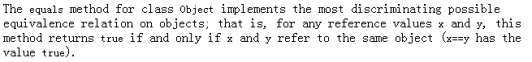
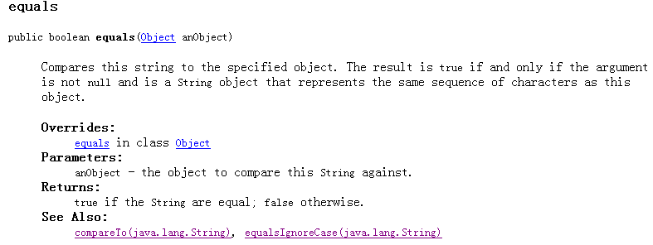

Slide 65
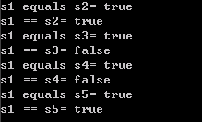
class StringTest2{
public static void main(String args[]) {
String s1 = "This is the second string.";
String s2 = "This is the second string.";
String s3 = new String("This is the second string.");
String s4 = new String(s1);
String s5 = s1;
boolean result121 = s1.equals(s2);
boolean result122 = s1 == s2;
boolean result131 = s1.equals(s3);
boolean result132 = s1 == s3;
boolean result141 = s1.equals(s4);
boolean result142 = s1 == s4;
boolean result151 = s1.equals(s5);
boolean result152 = s1 == s5;
System.out.println("s1 equals s2= " +result121);
System.out.println("s1 == s2= " +result122);
System.out.println("s1 equals s3= " +result131);
System.out.println("s1 == s3= " +result132);
System.out.println("s1 equals s4= " +result141);
System.out.println("s1 == s4= " +result142);
System.out.println("s1 equals s5= " +result151);
System.out.println("s1 == s5= " +result152);}}

Slide 66
String类——常用方法举例(字符串检索）
int indexOf(char ch);
int indexOf(char ch,int fromIndex);
int indexOf(String str);
int indexOf(String str, int fromIndex);
int lastIndexOf(char ch);
int indexOf(char ch,int fromIndex);
int lastIndexOf(String str);
int indexOf(String str, int fromIndex);

Slide 67
例如：
String str=“This is a test string”;
Int i=str.indexOf(‘i’);
Int j=str.lastIndexOf(‘i’);
Int k=str.indexOf(“is”);
Int l=str.lastIndexOf(“is”);
结果为：i=2, j=18, k=2, l=5

Slide 68
String类——常用方法举例(判断一个字符串的前缀和后缀)
public boolean startsWith(String prefix)；
public boolean endsWith(String suffix)；
public boolean endsWith(String prefix,int offset);
注：偏移量从0开始计数。

Slide 69
String类——常用方法举例(字符串转换为数组)
字符串可以转换为字节数组或字符数组，这种转换在Java流处理中十分有用；
byte[] getBytes();
byte[] getBytes(String enc);
//其中enc为字符集编码
char[] toCharArray();
void getChars(int srcBegin,int srcEnd,char[] dst,int dstBegin);
byte byteArr[];
char charArr[];
String str=“This is s test string”;
byteArr=str.getBytes();
charArr=str.toCharArray();
Notes:
放在Array char中，从dstBegin开始存放

Slide 70
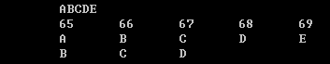
public class StringToArray{
public static void main(String[] args){
String s="ABCDE"; byte b[]=s.getBytes();
System.out.println("\t"+s);
for(int i=0;i<b.length;i++)
System.out.print("\t"+b[i]);
System.out.println();
char ch0[]=s.toCharArray();
myPrint(ch0);
char ch1[]=new char[3];
s.getChars(1,4,ch1,0);
myPrint(ch1);}
static void myPrint(char[] obj){
for(int i=0;i<obj.length;i++)
System.out.print("\t"+obj[i]);
System.out.println();}}
StringToArray.java

Slide 71
StringBuffer类

Slide 72
StringBuffer类——构造方法
StringBuffer();//返回一个空串，长度为16个字节
例如： StringBuffer sb = new StringBuffer();
StringBuffer(int length); //返回一个空串，长度为length个字节
例如： StringBuffer sb = new StringBuffer(32);
StringBuffer(String s); //返回一个字符串，初始化为s，长度为s.length() + 16个字节
例如： StringBuffer sb = new StringBuffer(“I like this”);
系统为String类对象分配内存时，按照对象中所含字符的实际个数等量分配。
而为StringBuffer类对象分配内存时，除去字符所占空间外，再另加16个字符大小的缓冲区。

Slide 73
StringBuffer类——常用方法
获取和设置字符串缓冲区内字符串的长度、获取字符串缓冲区的容量大小；
在字符串缓冲区的字符串末尾添加各种类型的数据；
在缓冲字符串的指定位置插入各种类型的数据；
删除和替换缓冲字符串中的字符或字符串；
获取或更该指定的字符；

Slide 74
StringBuffer类——常用方法
public StringBuffer append(…); //共有11个append方法
public StringBuffer insert(…); //共有10个insert方法
Public StringBuffer delete(int start,int end);
Public StringBuffer deleteCharAt(int index);
public int length(); //值为字符串长度
public int capacity(); //值为字符串长度+16
public StringBuffer reverse(int start, int end, String str);
public StringBuffer replace(int start,int end,String s);
public String toString();
public String substring(int start);
public String substring(int start,int end);

Slide 75
StringBuffer类——常用方法
获取和设置字符串缓冲区内字符串的长度、获取字符串缓冲区的容量大小；
Public int length();
Public int capacity();//其值为字符串长度+16
例如：StringBuffer buf=new StringBuffer(“0123”);
buf.length()=4;
buf.capacity()=4+16=20;
一般地，StringBuffer的长度(length)是指存储在其中的字符个数，容量(capacity)是指缓冲区所能容纳的最大字符数。

Slide 76
public class StringBufferDemo {
public static void main(String[] args) {
String s = new String("This is A String");
StringBuffer sb = new StringBuffer(s);
sb.replace(8,16,"a StringBuffer");
sb.append("Demo.");
System.out.println(sb.toString());
int len = sb.length();
sb.reverse().append('\n').append
("the length of sb = ")
.append(len).append(',').append(true).append('!');
System.out.println(sb.toString());
}}
This is a StringBufferDemo.
.omeDreffuBgnirtS a si sihT
the length of sb = 27,true!
举例（append, replace, reverse）
StringBufferDemo.java
举例（insert, delete）
StringBufferDemo2.java

Slide 77

public class StringBufferDemo2 {
public static void main(String[] args) {
String s = new String("This is A String");
StringBuffer sb = new StringBuffer(s);
sb.deleteCharAt(8); //删除字母A
sb.insert(8,'a'); //插入一个字符
int ver = 2;
sb.insert(sb.length(),"BufferDemo") //插入一个字符串
.insert(sb.length(),ver); //插入一个整型数
System.out.println(sb.toString());
}
}

Slide 78
数组

Slide 79
构造不同类型数据的集合
Java中允许构造如下类型的数组：
Employee [ ] staff = new Employee[1024];
staff[0] = new Manager( );
staff[1] = new Worker();
staff[2] = new Employee();
…
---- staff 是由多种类型的对象组成的。
Java中任何一个子类的实例都可作为父类的实例
使用，可以调用父类具有的方法。

Slide 80
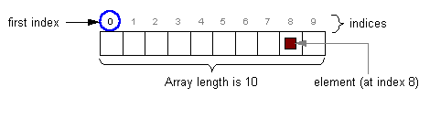
数组的结构

Slide 81
数组
数组中的元素都是同一种类型。
数组的长度在创建的时候确定，并且在创建后固定不变。
如果要建立存储不同类型数据的集合，或者要求集合的长度可以动态变化，可以使用Collection(集合）类。

Slide 82
数组声明
可以声明基本类型和类类型的数组声明包含两部分：数组类型与数组名称。
格式：
C,C++ 标准形式：
char s[] ;
Point p[] ;
char [] s ;
Point[] p ;

Slide 83
数组的声明
在Java中数组作为类来处理，所以数组声明并不创建实例对象，而是创建一个可用来引用该数组的引用。

Slide 84
数组的创建与初始化
可以象其它对象一样，使用new来创建，格式：
new elementType[arraySize]
例：
char [] s ;
s = new char[20]; //创建有20个字符的数组

Slide 85
数组的初始化
数组元素是被初始化的。
字符串 -- \u0000, null
对象数组 -- null
用初始值创建数组
String names[ ] = { “Jack”, “Wang”, “Lee”};
int a[ ] = {1, 2, 3};
Date d[] = { new Date( ), new Date( ), new Date( )}

Slide 86
For-Each 循环
JDK 1.5 引进了一种新的循环类型，被称为 For-Each 循环或者加强型循环，它能在不使用下标的情况下遍历数组。
语法格式如下：
for(type element: array)
{
System.out.println(element);
}

Slide 87
对象数组
除了基本类型以外，还可以创建对象类型的数组。
Point[] p ;
p = new Point[100];
//创建100个引用
创建100个Point对象：
p[0] = new Point( );
p[1] = new Point( );
…

Slide 88
多维数组
声明方法
int a[ ][ ]; 或int [ ][ ] a;
实例化
a = new int[4][4]; //直接为每一维分配内存，生成规则数组
a = new int[4][ ]; // 只有最后维可以不给值，其它都要给，
//以生成不规则数组
a[0] = new int[10] ;
a[1] = new int[5];
数组成员变量length -- 数组元素个数:
a = new int [10][12];
a.length = 10 ;
a[0].length = 12 ;

Slide 89
数组拷贝
数组一旦创建，其大小不可变，但已有的数组变量可指向全新的数；该数组原指的内容丢失
int a[ ] = new int[6];
a = new int[10] ; // 不必重新声明 a
数组变量之间赋值是引用赋值。
int a[ ] = new int [6];
int b[ ];
b = a ;
a
b

Slide 90
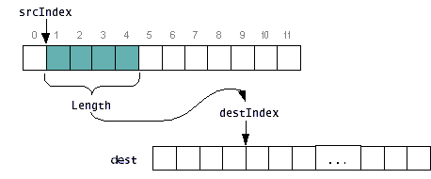
数组拷贝
数组数据的复制，通过拷贝数组的函数 System.arrayCopy(Object source, int srcIndex,
Object dest, int destIndex,
int length)

Slide 91
Arrays类
Java.util.Arrays类定义了多种数组操作方法，实现了对数组元素的排序、填充、转换为列表或字符串形式、增强的检索和深度比较等功能。常用方法如下：
Public static List asList(Object a);
Public static void sort(<类型>[] a);
Public static int binarySearch(int[],int key);
Public static String(int[] a);

Slide 92
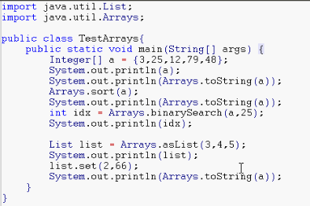
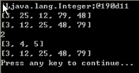

Slide 93
列表（ArrayList）
会自动扩增容量的Array

Slide 94
列表ArrayList
Java.util.ArrayList类实现了List接口，用于表述长度可变的数组列表；
ArrayList类的初始长度是为0的,和Array相比,ArrayList有以下优点:
1:可以自动更改数组的长度
2:可以灵活地插入和删掉元素
3:ArrayList类中的一些方法很方便快捷
缺点是:和其他数组比起来,速度上差了些....
Notes:
Array类,但是如果你想把数组中的元素remove掉,比如说要把数组中的a[2]remove掉,这时你就需要把a[2]之后的所有元素都往前移动了,这样就很麻烦咯, 在ArrayList类中就有相关的method可以实现这个功能

Slide 95
ArrayList
ArrayList列表允许取值为null。除实现了List接口定义的所有功能外，还提供了一些方法来操作列表容量的大小，常用方法如下：
Public ArrayList();
Public ArrayList(int initialCapacity);
Public void ensureCapacity(int minCapacity);
Public void trimToSoze();

Slide 97
向量

Slide 98
Vector
Java.util.Vector也实现了List接口，其描述的也是可变长度的对象数组。
与ArrayList的差别：Vector是同步（线程安全）的，但运行效率要低一些，主要用在多线程环境中，而ArrayList是不同步的，适合在单线程环境中使用。常用的方法如下：
Public Vector();
Public Object elementAt(int index);
Public void addElement(Object obj);
Public void removeElementAt(int index);
Public void insertElement(Element obj,int index);
Public boolean removeElement(Object obj);
Public void removeAllElements();
Public Object[] toArray();

Slide 99
Vector类——概述
Vector类以类似数组的方式顺序地存储数据，但是具有比数组更强大的功能；它是允许不同类型元素共存的变长数组
Vector类允许不同类型元素共存；
Vector对象中元素的个数是可变的，它就像一个动态数组。
向量类，适合于下列情况使用：
序列中的元素都是对象
需要处理的对象数目不定
需要将不同的类的对象组合成一个数据序列
需要频繁的对序列中的元素进行插入和删除
需要经常定位序列中的对象或进行查找工作
在不同的类之间传递大量的数据
Notes:
Vector类继承自Object类，在java.util包中
向量和数组存在许多相似之处，他们均可以保存列表对象。数组只能保存固定大小的列表，它必须一次申请所有的存储单元。如果事先无法确定列表究竟要存放多少对象，java的数据就无能为力了，向量数据类型却提供了一种与动态数组相近的概念。
下列场合适合于使用数组：
（1）所需处理的对象数目固定，或大致可以确定，尽管有些对象经常发生变化。
(2)所需处理的是简单数据类型。

Slide 100
Vector类——构造方法
public Vector();//创建一个空向量
public Vector(int initialCapacity);
//创建一个指定元素为initialCapacity的空向量
public Vector(int capacity，int increment);
//创建一个指定元素个数为capacity的空向量，当向量中元素个数超出容量大小时，以increment量增加。
例如： Vector vec=new Vector(10, 5);
Notes:
public Vector(int initialCapacity);

Slide 101
Vector类——常用方法(1)
向量中增加、插入元素
public void addElement(Object obj);
Public void setElementAt(Object obj,int index);
Public void insertElementAt(Object obj,int index)
例如：
Vector=new Vector(5,5);
vec.addElement(new Double(1.5));
vec.addElement(new Boolean(true));
vec.addElement(new String(“java”));
vec.setElementAt(new Date(),2);
vec.insertElementAt(new String(“Hello”),2);
Notes:
Public void setElementAt(Object obj,int index)； //设置指定索引位置的index的元素为obj，如果该位置有向量元素
存在，将被obj取代。

Slide 102
Vector类——常用方法(2)
获取向量中的元素：
Public Object elementAt(int index);
Public Enumeration elements(); //从索引0开始列举向量中的所有元素，该方法返回一个列举(Enumeration)对象。
通常用Enumeration中的以下两个方法打印向量中的所有元素：
Boolean hasMoreElements();
Public Object nextElement();
例如：
for(Enumeration e=vec.elements();e.hasMoreElements();)
{
System.out.println(e.nextElement());
}
元素：
InsertAndPrintElements.java

Slide 103

import java.util.Date;
import java.util.Vector;
import java.util.Enumeration;
public class InsertAndPrintElements{
public static void main(String[] args){
Vector vec=new Vector(10,5);
vec.addElement(new Integer(88));
vec.addElement(new Character('@'));
vec.addElement(new Boolean(true));
vec.addElement(new String("java"));
System.out.println("向量中的所有元素:");
myprint(vec);
vec.insertElementAt(new Date(),2);
vec.setElementAt(new String("向量"),0);
System.out.println("插入和替换后向量中的所有元素:");
myprint(vec);
}
static void myprint(Vector vect){
for(Enumeration e=vect.elements();e.hasMoreElements();){
System.out.print("\t"+e.nextElement());}
}
}

Slide 104
Vector类——常用方法(3)
删除向量中的元素
Public void removeAllElements();
Public bolean removeElement(Object obj);
Public void removeElementAt(int index);
RemoveElements.java

Slide 105
import java.util.Date;
import java.util.Vector;
import java.util.Enumeration;
public class RemoveElements{
public static void main(String[] args){
Vector vec=new Vector();
for(int i=1;i<=3;i++){
vec.addElement(new String("java"));
vec.addElement(new Integer(i*i));
}
System.out.println("向量中的所有元素：");
myPrint(vec);
System.out.println("删除向量中的所有字符串值为\"java\"的元素：");
while(vec.removeElement("java"))
;
myPrint(vec);
System.out.println("删除向量中所有元素后：");
vec.removeAllElements();
myPrint(vec);
}

Slide 106
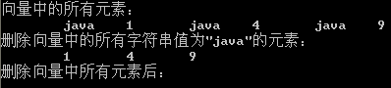
static void myPrint(Vector vect){
for(Enumeration e=vect.elements(); e.hasMoreElements();)
System.out.print("\t"+e.nextElement());
System.out.println();
}
}

Slide 107
Vector类——常用方法(4)
查找向量中的元素：
Public int indexOf(Object elem);
Public int lastIndexOf(Object elem);
Public boolean contains(Object elem);
其它方法：
Public int capacity();
Public int size();
Public void copyInto(Object[] anArray);
Public Object[] toArray();
Public String toString();

Slide 108
import java.util.*;
public class ToObjectArray{
public static void main(String[] args){
Vector vec=new Vector(5,10);
for(int i=1;i<=3;i++){
vec.addElement(new String("java"));
vec.addElement(new Integer(i*i));}
System.out.println
("向量中元素的个数："+vec.size());
System.out.println
("向量的容量大小："+vec.capacity());
System.out.println(vec.toString());
Object obj1[]=new Object[vec.size()];
vec.copyInto(obj1);
show(obj1);
Object obj2[]=vec.toArray(); show(obj2);
}

Slide 109
static void show(Object[] obj){
for(int i=0;i<obj.length;i++)
System.out.print(obj[i]+"; ");
System.out.println();}}
向量中元素的个数：6
向量的容量大小：15
[java, 1, java, 4, java, 9]
java; 1; java; 4; java; 9;
java; 1; java; 4; java; 9;

Slide 110
import java.util.Date;
import java.util.Vector;
import java.util.Enumeration;
public class RemoveElements{
public static void main(String[] args){
Vector vec=new Vector();
for(int i=1;i<=3;i++){
vec.addElement(new String("java"));
vec.addElement(new Integer(i*i));}
System.out.println(“向量中的所有元素：”);
myPrint(vec);
System.out.println
("删除向量中的所有字符串值为\"java\"的元素：");

Slide 111
while(vec.removeElement("java"))
; myPrint(vec);
System.out.println("删除向量中所有元素后：");
vec.removeAllElements();
myPrint(vec);
}
static void myPrint(Vector vect){
for(Enumeration e=vect.elements(); e.hasMoreElements();)
System.out.print("\t"+e.nextElement());
System.out.println();
}
}
向量中的所有元素：
java 1 java 4 java 9
删除向量中的所有字符串值为"java"的元素：
1 4 9
删除向量中所有元素后：

Slide 112
Vector类与数组的比较
 | 向量(Vector) | 数组
内存申请 | 可动态申请 | 一次性申请
有序结构 | 是 | 是
元素个数 | 可变 | 不可变
元素类型 | 只能是对象、不能是简单数据类型 | 可以是对象、也可以是简单数据类型
元素类型限制 | 无 | 类型必须相同
Notes:
向量和数组存在许多相似之处，他们均可以保存列表对象。数组只能保存固定大小的列表，它必须一次申请所有的存储单元。如果事先无法确定列表究竟要存放多少对象，java的数据就无能为力了，向量数据类型却提供了一种与动态数组相近的概念。

Slide 113
Java其他常用类库

Slide 114
Java类库简介
Java类库概念：Java的应用程序接口（API）以包的形式来组织，每个包提供了大量的相关类、接口和异常处理类，这些包的集合就是Java的类库。
包名以Java开始的包是Java核心包（Java Core Package）;
包名以Javax开始的包是Java扩展包(Java Extension Package)，例如javax.swing包；

Slide 115
常用的Java核心包（Java Core Package）
java.lang
java.applet
java.awt
java.io
java.net
java.util

Slide 116
java.lang包
这个包称为java语言包，是由编译器自动引入的。
Object类
数学类（Math）
数据类型类
线程类
字符串类（String类和StringBuffer类）
系统及运行类（System类和Runtime类）

Slide 117
Object类
Object类是Java中所有类的基类或根类，所有class的对象(包括数组对象)都继承了Object的方法；
Object类有1个构造方法和11个成员方法，其中最常用的是 ：
public boolean equals(Object obj)；//用来比较两个对象是不是相等
public String toString()；//常常被重写以输出一个有意义的字符串

Slide 118
Object类——构造方法及常用方法
Object() | 构造方法
clone() | 克隆一个对象
equals(Object obj) | 判断本对象与obj是否相等
finalize() | 被垃圾收集器调用
getClass() | 返回对象的class
hashCode() | 返回对象的hash code值
notify() | 叫醒一个正在等待的线程
notifyAll() | 叫醒所有正在等待的线程
toString() | 返回代表这个对象的字符串
wait() | 让本线程进入等待
wait(long timeout) | 让本线程进入等待
wait(long timeout, int nanos) | 让本线程进入等待

Slide 119
a1.equals(a1) is true
a1.equals(a2) is false
a1.equals(a3) is true
A is for ObjectTest class
a1 is a instance of class A
class A{
public String toString(){
return "A is for ObjectTest class";
}}
public class ObjectTest {
public static void main(String[] s){
A a1 = new A(); A a2 = new A(); A a3 = a1;
System.out.println("a1.equals(a1) is " +
a1.equals(a1));
System.out.println("a1.equals(a2) is " +
a1.equals(a2));
System.out.println("a1.equals(a3) is " +
a1.equals(a3));
System.out.println(a1.toString());
System.out.println("a1 is a instance of class " +
a1.getClass().getName());
} }
Notes:
equals()衡量的是这两个对象的引用是否一致。

Slide 121
Math类
Math类中封装了数学计算中常用的一些数学常量和数学方法，是用于标准数学计算的类；
Java中，将Math类定义为final类，不能再派生子类；
Math类中定义的常量和方法都用static修饰符来修饰，因此不必创建Math类的实例，可以通过类名直接使用。
例如Math.XXX() 或Math.PI、Math.E;

Slide 122
Math类常用的静态方法和静态常量
Math类包含15个静态方法和两个静态常量(常用见下表)
绝对值 | abs(a) 这里a可以是int,long,float和double
三角函数 | sin(a)、cos(a)、tan(a)等
乘方 | pow(a,b) a的b次方
自然对数 | log(a) 以e为底的对数
开方 | sqrt(a) 求a的平方根
取最大、最小值 | max(x,y); min(x,y);
随机数 | random() [0.0, 1.0) 不小于0.0小于1.0的数
静态常量 | Math.E 和Math.PI

Slide 123
sin(π/4) is 0.7071067811865475
2的4次方是 16.0
以e为底的e的对数是 1.0
81的平方根是 9.0
public class MathTest{
public static void main(String[] s){
System.out.println
("sin(π/4) is " + Math.sin(Math.PI/4.0));
System.out.println
("2的4次方是 " + Math.pow(2,4));
System.out.println
(“以e为底的e的对数是 ” + Math.log(Math.E));
System.out.println
("81的平方根是 " + Math.sqrt(81));}
}
MathTest2.java
Notes:
MathTest2.java是一个图形界面程序

Slide 124
集合与映射

Slide 125
集合框架概述
集合就是将若干用途、性质形同或相近的数据组合而成的一个整体；
从体系上讲，集合类型可以归纳为三种：
集(Set)：Set集合中不区分元素的顺序，不允许出现重复元素。
列表(List)：List集合区分元素的顺序，且允许包含重复元素。
映射中保存成对的健-值(Key-Value)信息，映射中不能包含重复的健，每个健最多只能映射一个值。
Java集合中只能保存引用类型的数据。

Slide 126
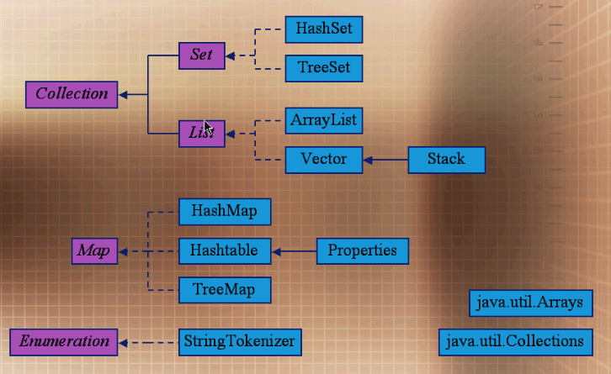
与集合相关的API关系结构图
Notes:
红色为接口，蓝色为实体类

Slide 127
Collection 接口
Java.util.Collection接口是描述Set和List集合类型的根接口，其中定义了有关集合操作的普遍性方法：
boolean add(Object o);
boolean remove(Object o);
int size();
boolean isEmpty();
boolean contains(Object 0);
void clear();
iterator iterator();
object[] toArray();

Slide 128
Set和List接口
Java.util.Set和java.util.List分别描述前述的集合和列表结构，二者均为Collection的子接口
List接口中规定使用者可以对列元素的插入位置进行精确控制，并添加了根据元素索引来访问元素的功能。接口中新添加的相应方法如下：
void add(int index, Object element);
Object get(int index);
Object set(int index, Object element);
int indexOf(Object 0);
Object remove(int index);

Slide 129
Stack
Java.util.Stack类继承了Vector类，对应数据结构中以“后进先出”(Last in First out,LIFO)方式存储和操作数据的对象栈。
Stack中常用的栈操作方法如下：
Public Stack();
Public Object push(Element item);
Public Object pop();
Public Object peek();
Public boolean empty();
Public void clear();
Public int search(Object o);

Slide 130
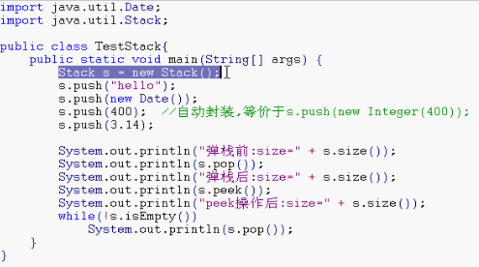
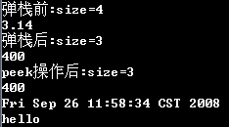

Slide 131
Iterator
Java.util.Iterator接口描述的是以统一方式对各种集合元素进行遍历/迭代的工具，也称“迭代器”。
允许在“遍历”过程中移除集合中的(当前遍历到的那个)元素。常用方法如下：
boolean hasNext();
Object next();
void remove();

Slide 132

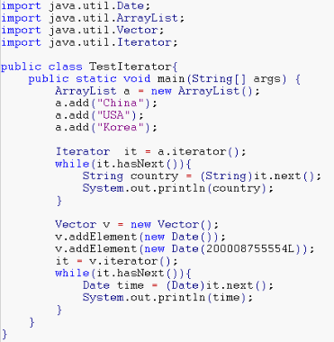

Slide 133
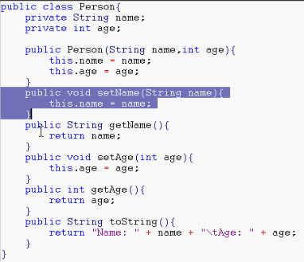

Slide 134
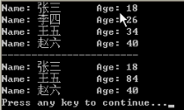
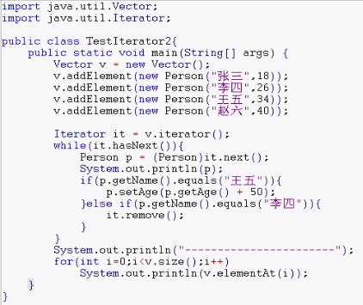

Slide 135
HashSet
Java.util.HashSet类实现了java.util.Set接口（即HashSet是实现了Set接口的hash table(哈希表)），描述典型的Set集合结构；
HashSet中不允许出现重复元素，不保证集合中元素的顺序。
HashSet中允许包含值为null的元素，但最多只能有一个null元素。

Slide 136
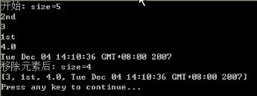
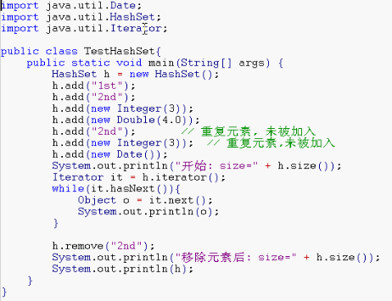

Slide 137
TreeSet
Java.util.TreeSet类也实现了java.util.Set，他描述的Set的一种变体，可以实现排序功能的集合。
在将对象元素添加到TreeSet集中时会自动按照某种比较规则将其插入到有序的对象列中，以保证TreeSet集合元素组成的对象序列时刻按照“升序”排列。
TreeSet的执行效率要比HashSet地执行效率低，因为是有序的集合。
Notes:
TreeSet中元素将按照升序排列 ( 默认)

Slide 138
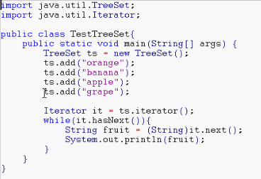
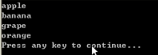

Slide 139
Comparable
Java.lang.Comparable接口中定义的compareTo()方法用于提供对其实现类的对象进行整体排序所需要的比较逻辑。
实现类基于compareTo()方法的排序被称为自然排序。而compareTo()方法的排序被称为它的自然排序。具体的排序原则可由实现类根据需要而定。
用户在重写compareTo()方法以定制比较逻辑时，需要确保其与等价性判断方法equals()保持一致。

Slide 140
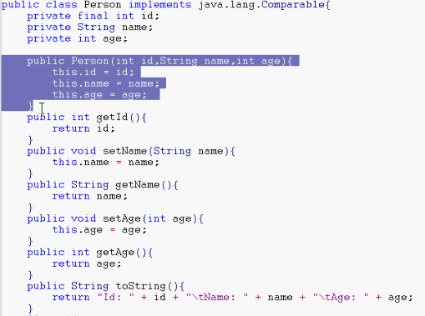

Slide 141
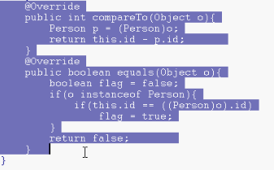

Slide 142
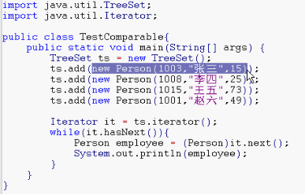


Slide 143
Map接口
java.util.Map接口描述了映射结构，Map接口允许以健集、值集合或健-值映射关系集的形式察看某个映射的内容。接口中的主要方法如下：
Object put(Object key,Object value);
Object get(Object key);
Boolean isEmpty();
void clear();
int size();
Boolean containsKey(Object key);
Boolean containsValue(Object value);
Set keySet();
Collection values();

Slide 144
HashMap
Java.util.HashMap类实现了java.util.Map接口。
HashMap结构不保证其中元素(映射信息)的先后顺序，并且允许使用null值和null健。
当集合中不存在当前检索的健所对应的映射值时，HashMap的get()方法会返回空值null，而不会运行出错。
影响HashMap性能的两个参数：
初识容量(initial Capacity)。
加载因子(Load Factor)。

Slide 145
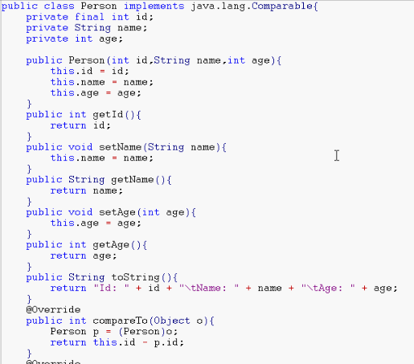

Slide 146
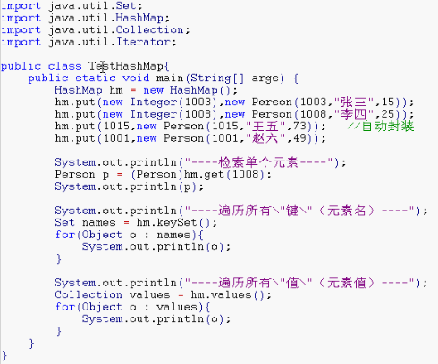
封装类的自动封装特性

Slide 147
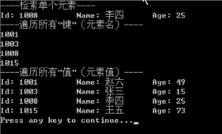

Slide 148
Hashtable
Java.util.Hashtable与HashMap作用基本相同，也实现了Map接口，采用哈希表的方式将“健”映射到相应的值来访问记录，以加快查找的速度。这个映射函数叫做散列函数，存放记录的数组叫做散列表。
Hashtable与HashMap的差别：
Hashtable中元素的“健”和“值”均不允许为null，而HashMap则允许。
Hashtable是同步的，即线程安全的，效率相对要低一些，适合在多线程环境下使用；而HashMap是不同步的，效率相对高一些，提倡在单县城环境下使用。
Hashtable与HashMap的用法格式是完全相同的

Slide 149
Hashtable类
Hashtable类的使用：为了把对象保存到哈希表中，必须为每一对象分配一关键字。关键字可以为任意对象，但必须实现了hashCode()和equals()方法。
hash_1.put(“one”,new Integer(1));
hash_1.put(“two”,new Integer(2));
hash_1.put(“three”,new Integer(3));
为了把对象从哈希表删除，须使用remove()方法。
hash_1.remove(“two”);//对象Integer(2)将从哈希表中删除，同时返回这个被删除的对象。如指定的关键字不存在，remove()返回null。
使用哈希表类的get()和containKey()访问方法可以直接查找关键字。
Integer n=(Integer)hash_1.get(“three”);
If（n！=null）{
System.out.println(“three=”+n);
} //如果查找的关键字不存在，get返回null
HashtableTest.java
Notes:
后面的为关键字
Hashtable
Data structure that uses hashing
Algorithm for determining a key in table
Keys in tables have associated values (data)
Each table cell is a hash “bucket”
Linked list of all key-value pairs that hash to that cell
Minimizes collisions

Slide 150
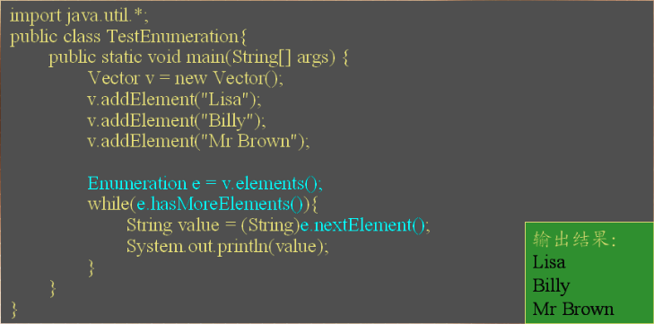
Enumeration接口
java.util.Enumeration接口作用于Iterator接口类似，但只提供了遍历Vector和Hashtable(及子类Perperties)类型集合元素的功能，且不支持机和元素的移除操作

Slide 151
Cllections类
Java.util.Collections类中定义了多种集合操作方法，实现了对集合操作方法，实现了对集合元素的排序、取极值、批量拷贝、集合结构转换、循环移位以及匹配性检查等功能。常用方法如下：
Public static void sort(List list);
Public static void reverse(List list);
Public static void shuffle(List list);
Public static void copy(List dest,list src);

Slide 152
Ecllections类
Public static ArrayList list(Enumeration e);
Public static int frequency(Collection c, Object o);
Public static T min(Collection coll);
Public static T max(Collection coll);
Public static void rotate(List list,int distance);

Slide 153
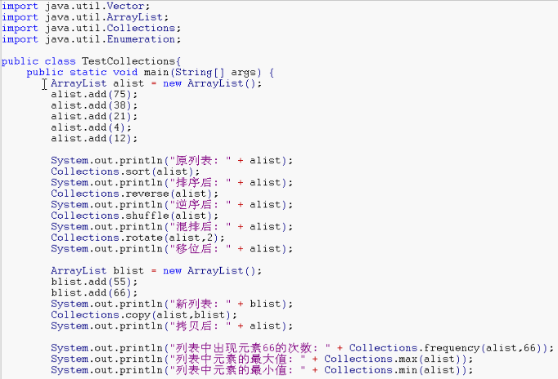

Slide 154
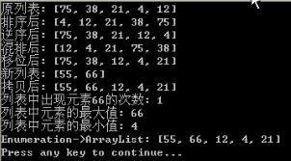
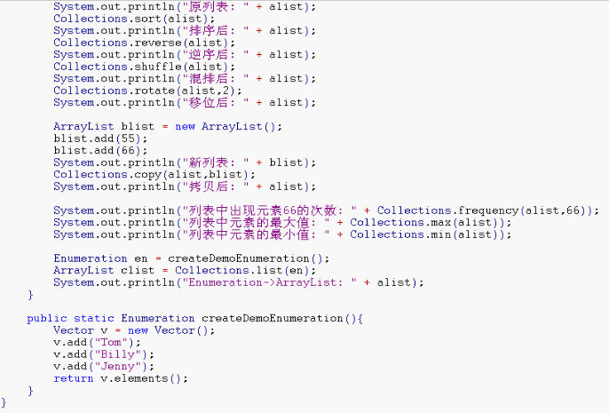

Slide 155
Java Threads
Lecturer：shenxueping
shenxueping@buaa.edu.cn

Slide 156
Problem
Multiple tasks for computer
Draw & display images on screen
Check keyboard & mouse input
Send & receive data on network
Read & write files to disk
Perform useful computation (editor, browser, game)
How does computer do everything at once?
Multitasking
Multiprocessing

Slide 157
Multitasking (Time-Sharing)
Approach
Computer does some work on a task
Computer then quickly switch to next task
Tasks managed by operating system (scheduler)
Computer seems to work on tasks concurrently
Can improve performance by reducing waiting
Notes:
approach [əˈprəutʃ]vt. & vi. 接近, 走近, 靠近Christmas was approaching.圣诞节快到了。vt. 接洽, 交涉; 着手处理He approached the question as a scientist.他以一个科学家的眼光去处理这个问题。n. 靠近, 接近, 临近Our approach drove away the wild animals.我们一走近, 野兽全都跑开了。 通路, 入口, 途径Police are patrolling the major approach roads to the stadium.警察正在通往运动场的主要道路上巡逻。 方式, 方法His approaches to the problem are wrong.他处理这个问题的方法是错误的。

Slide 158
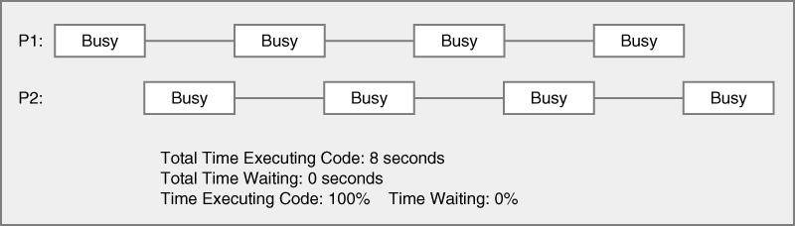
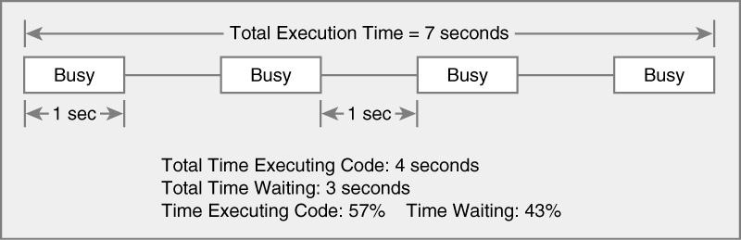
Multitasking Can Aid Performance
Single task
Two tasks

Slide 159
Multiprocessing (Multithreading)
Approach
Multiple processing units (multiprocessor)
Computer works on several tasks in parallel
Performance can be improved

Slide 160
Perform Multiple Tasks Using…
Process
Definition – executable program loaded in memory
Has own address space
Variables & data structures (in memory)
Each process may execute a different program
Communicate via operating system, files, network
May contain multiple threads

Slide 161
Perform Multiple Tasks Using…
Thread
Definition – sequentially executed stream of instructions
Shares address space with other threads
Has own execution context
Program counter, call stack (local variables)
Communicate via shared access to data
Multiple threads in process execute same program
Also known as “lightweight process”

Slide 162




Motivation for Multithreading
Captures logical structure of problem
May have concurrent interacting components
Can handle each component using separate thread
Simplifies programming for problem
Example
Web Server uses threads to handle …
Multiple simultaneous web browser requests

Slide 163
Motivation for Multithreading
Better utilize hardware resources
When a thread is delayed, compute other threads
Given extra hardware, compute threads in parallel
Reduce overall execution time
Example
Multiple simultaneous web browser requests…
Handled faster by multiple web servers

Slide 164
Programming with Threads
Concurrent programming
Writing programs divided into independent tasks
Tasks may be executed in parallel on multiprocessors
Multithreading
Executing program with multiple threads in parallel
Special form of multiprocessing

Slide 165
Example(cont)
Load an image while it is making a calculation;
Garbage-collect behind the scenes while executing the main path of the program;
Send data over a network while it is filling a rectangle;
Producer and consumer problem;
And so on….

Slide 166
Process and thread diagram

Slide 167
Objectives
Define a thread
Create separate threads in a Java technology program, controlling the code and data that are used by that thread
Control the execution of a thread and write platform independent code with threads
Describe the difficulties that might arise when multiple threads share data
Use wait and notify to communicate between threads
Use synchronized to protect data from corruption

Slide 168
Java Threads
We will cover:
What are threads?
How to create threads in Java
The Life Cycle of a thread
Thread Priority
Synchronization of threads
Grouping of threads

Slide 169
What are threads?

Slide 170
Threads
A thread is a lightweight process – a single sequential flow of execution within a program
Threads are a language control mechanism for expressing parallelism or concurrency in a program
A new way to think about programming

Slide 171
Thread
In Java, exposed as a special kind of “system object”, Each thread object is a unit of parallelism.
Operations are methods on thread objects– Can be executed independently.
Need to be able to
Create (increase parallelism)
Synchronize (coordinate)
Destroy (decrease parallelism)

Slide 172
线程和进程之间的关系：
多进程环境中每一个进程既包括其所要执行的指令, 也包括了执行指令所需的任何系统资源, 如CPU、内存空间、I/O端口等,不同进程所占用的系统资源相对独立；
线程是比进程单位更小的执行单位，多线程环境中每一个线程都隶属于某一进程,由进程触发执行,在系统资源的使用上,属于同一进程的所有线程共享该进程的系统资源；
与进程不同的是线成本身即没有入口，也没有出口，其自身也不能独立运行，它栖身于某个进程之中，由进程启动运行，完成其任务后，自动终止，也可以由进程使之强制终止。
Notes:
目前所流行的操作系统中，大部分都是支持多
任务的。这实际就是一种多进程的概念——每
一个任务就是一个进程。

Slide 173
为什么要使用多线程？
由于线程在程序内部，多个线程共享一些系统的开销，而线程本身的数据通常只有微处理器的寄存器数据，以及一个供程序执行时使用的堆栈。 例如线程之间共享相同的内存单元(代码和数据)，因此在线程间切换，不需要很大的系统开销，所以线程之间的切换速度远远比进程之间快，线程之间的通信也比进程通信快的多。
多个线程轮流抢占CPU资源而运行时，从微观上讲，一个时间里只能有一个作业被执行，在宏观上可使多个作业被同时执行，即等同于要让多台计算机同时工作，使系统资源特别是CPU的利用率得到提高，从而提高了整个程序的执行效率。

Slide 174
进程和线程的比较（总结）
每一个进程就是一个应用程序。有自己的入口和出口。
多进程环境中每一个进程既包括其所要执行的指令, 也包括了执行指令所需的任何系统资源, 如CPU、内存空间、I/O端口等；
不同进程所占用的系统资源相对独立。
多个线程存在于一个应用程序中。
多线程环境中每一个线程都隶属于某一进程,由进程触发执行（没有自己的入口和出口）；
在系统资源的使用上,属于同一进程的所有线程共享该进程的系统资源。
但是线程之间切换的速度比进程切换要快得多。

Slide 175
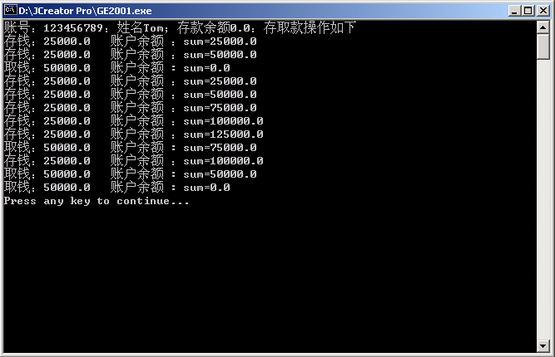
一个多线程的例子：Test.java
此程序创建两个线程，分别执行存取款操作，并规定
每次存款25000元，每次取款50000元。
Notes:
什么是线程？
答：如果一个程序被称为是多线程的,则该程序包括两条以上并发的独立执行部分,每一个这样的并发执行部分被称为一个线程(thread)。

Slide 176
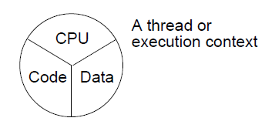
Threads
The three parts of at thread are:
CPU(virtual CPU)
Code
Data

Slide 177
How to create threads in Java

Slide 178
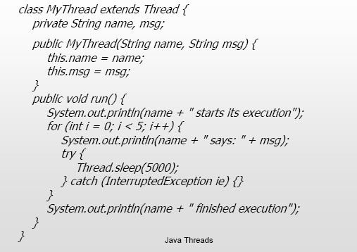
Example I
// Give other threads a chance

Slide 179
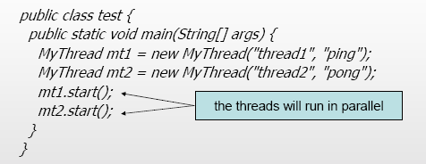
Example I (cont.)

Slide 180
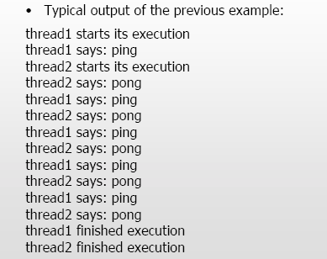
Example I (cont.)

Slide 181
How to create Java Threads
There are two ways to create a Java thread:
Extend the java.lang.Thread class
Extend Thread class and override the run method
Implement the java.lang.Runnable interface
Better object-oriented design
Single inheritance
Consistency

Slide 182
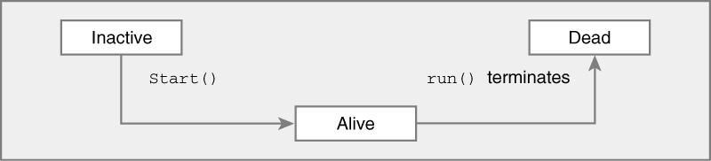
Creating Threads in Java
Note
Thread starts executing only if start() is called

Slide 183
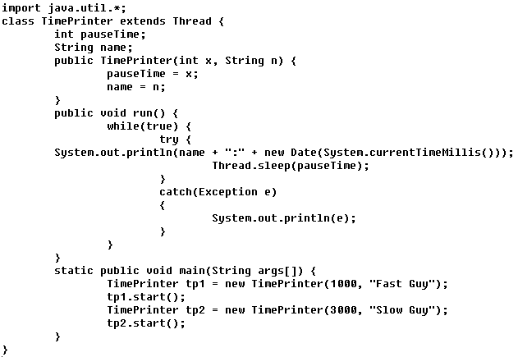
Example for multithread

Slide 184
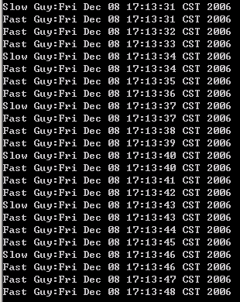
TimePrinter.java

Slide 185
实际上一台计算机通常就只有一个CPU，在某个时刻只
能是只有一个线程在运行，而java语言在设计时就充分
考虑到线程的并发调度执行。对于程序员来说，在编程
时要注意给每个线程执行的时间和机会，主要是通过让
线程睡眠的办法（调用sleep()方法）来让当前线程暂停
执行，然后由其它线程来争夺执行的机会。

Slide 186
Thread Class
public class Thread extends Object
implements Runnable {
public Thread();
public Thread(String name); // Thread name
public Thread(Runnable R); // Thread ⇒ R.run()
public Thread(Runnable R, String name);
public void run(); // if no R, work for thread
public void start();// begin thread execution
...
}

Slide 187
More Thread Class Methods
public class Thread extends Object {
…
public static Thread currentThread() //static method
public String getName()
public void interrupt()
public boolean isAlive()
public void join()
public void setDaemon()
public void setName()
public void setPriority()
public static void sleep() //static method
public static void yield() //static method
}

Slide 188
Creating Threads in Java
Thread class
Extend Thread class and override the run method
Example
public class MyT extends Thread {
public void run() {
… // work for thread
}
}
MyT T = new MyT () ; // create thread
T.start(); // begin running thread
… // thread executing in parallel

Slide 189
Extending the Thread class
In order to create a new thread we may subclass java.lang.Thread and customize what the thread does by overriding its empty run method.
The run method is where the action of the thread takes place.
The execution of a thread starts by calling the start method.

Slide 190
Implementing the Runnable interface
In order to create a new thread we may also provide a class that implements the java.lang.Runnable interface
Preffered way in case our class has to subclass some other class
A Runnable object can be wrapped up into a Thread object
Thread(Runnable target)
Thread(Runnable target, String name)
The thread’s logic is included inside the run method of the runnable object

Slide 191
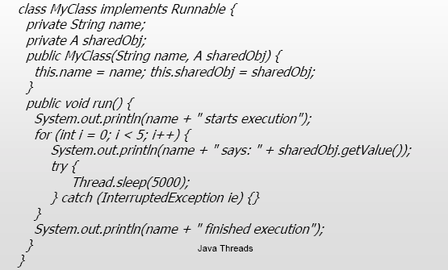
Example II

Slide 192
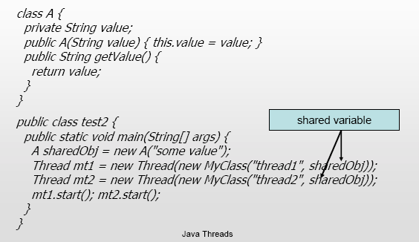
Example II (cont.)

Slide 193
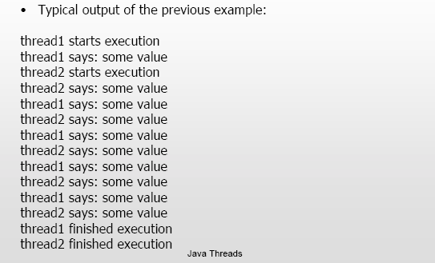
Example II (cont.)

Slide 194
Creating Threads in Java
Runnable interface
Create object implementing Runnable interface
Pass it to Thread object via Thread constructor
Example
public class MyT implements Runnable {
public void run() {
… // work for thread
}
}
Thread T = new Thread(new MyT); // create thread
T.start(); // begin running thread
… // thread executing in parallel

Slide 195
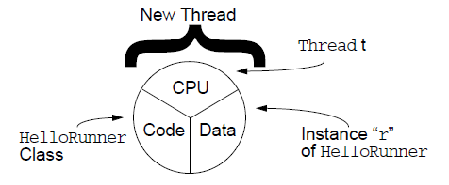
Creating the Thread
Multithreaded programming has these characteristics:
Multiple threads are from one Runnable instance.
Threads share the same data and code.
For example:
Thread t1 = new Thread(r);
Thread t2 = new Thread(r);

Slide 196
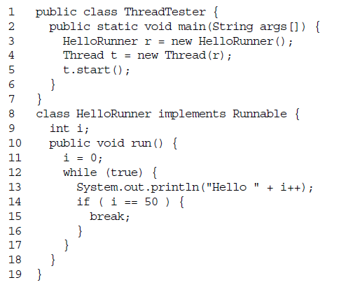
One more example

Slide 197
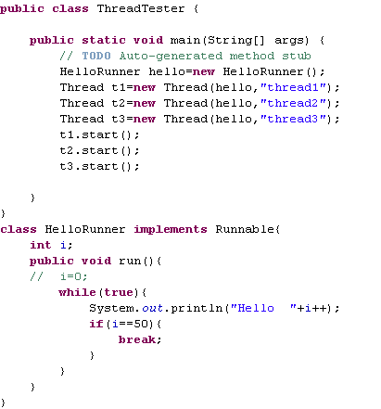
共享hello

Slide 198
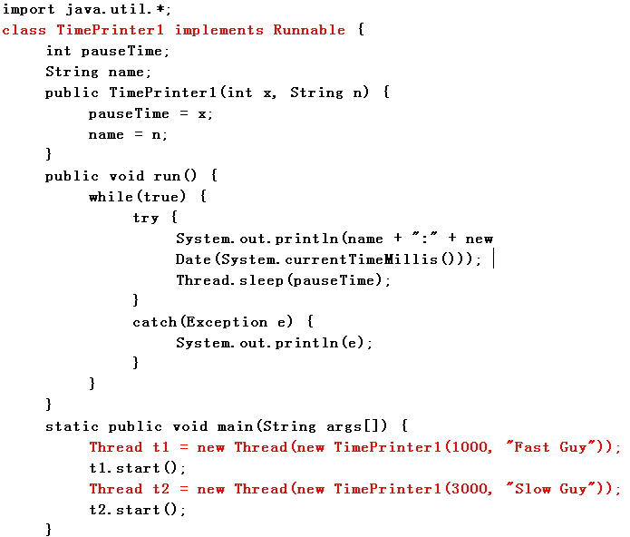

Slide 199
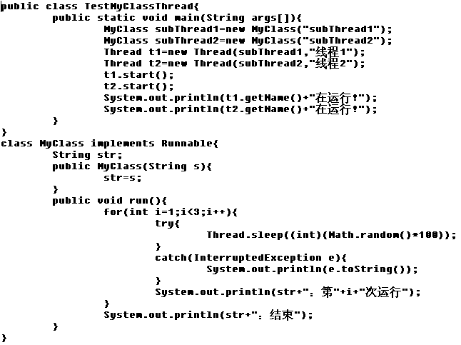

Slide 200


Slide 201
Thread class

Slide 202
Thread类介绍
Thread的构造方法
Thread();
Thread(Runnable target);
Thread(Runnable target, String name);
Thread(String name);
Thread(ThreadGroup group, Runnable target);
Thread(ThreadGroup group, Runnable target, String name);
Thread(ThreadGroup group, Runnable target, String name, long stackSize);
Thread(ThreadGroup group, String name);
name:线程的名称,target:要运行的线程对象,group:线程组的名称,stackSize:堆栈的大小

Slide 203
Thread类介绍
Thread的主要方法(共34个,其中5个不再使用了)
static Thread currentThread(); |  |  |  |  |  |  |  | int getPriority();
String getName(); |  |  |  | ThreadGroup getThreadGroup();
void interrupt(); |  |  | boolean isInterrupted();
void join(); | join(long millis); |  |  |  |  | join(long millis, int nanos);
static void yield(); |  |  |  |  | void setName(String name);
void setPriority(int priority); |  |  |  |  |  |  | void start();
boolean isAlive(); |  | static void sleep(long millis, int nanos);
void run(); |  | static void sleep(long millis);
countStackFrames(); suspend(); resume(); stop(); stop(Throwable obj);
Notes:
join()
方法join()将引起现行线程等待，直至方法join所调用的线程结束。
start( ) ：启动线程对象，使之进入就绪队列排队
run( ) ：用来定义线程被调度之后所执行的操作，系统自动调用
sleep( ) ：使线程暂时休眠
sleep(int millsecond);
sleep(int millsecond,int nanosecond);
stop( ) ：用来终止线程。
isAlive( )：用来判断线程是否被终止。
void join();：线程的等待。
sleep(long millis, int nanos) ： Causes the currently executing thread to sleep (cease execution) for the specified number of milliseconds plus the specified number of nanoseconds.
join(long millis, int nanos) Waits at most millis milliseconds plus nanos nanoseconds for this thread to die.

Slide 204


Slide 205
Thread类的常用方法
currentThread()：返回当前运行的Thread对象。
setName()：设置线程的名字。
getName()：返回该线程的名字。
setPriority()：设置线程优先级。
getPriority()：返回线程优先级。
start()：启动一个线程。
run()：线程体,由start()方法调用,当run()方法返回时,当前的线程结束。
stop()：使调用它的线程立即停止执行。
isAlive()：如果线程已被启动并且未被终止，那么isAlive()：返回true。如果返回false，则该线程是新创建或是已被终止的。

Slide 206
Thread类的常用方法
sleep(int n)：使线程睡眠n毫秒,n毫秒后,线程可以再次运行。
yield()：将CPU控制权主动移交到下一个可运行线程。
join()：方法join()将引起现行线程等待，直至方法join所调用的线程结束。
suspend()： 使线程挂起,暂停运行。
resume() 恢复挂起的线程,使其处于可运行状态（Runnable）。
wait()：
notify()：
notifyAll()：
suspend();
resume();
Stop();
目前已经不再使用。为什么？请看API.
Notes:
线程挂起：暂时停止当前运行中的线程，使之转入阻塞状态，并且不会自动恢复运行
线程恢复：使得一个已挂起的线程恢复运行。

Slide 207
因为Java线程的调度不是分时的，所以你必须确保你
的代码中的线程会不时地给另外一个线程运行的机会。
有三种方法可以做到一点：
让处于运行状态的线程调用Thread.sleep()方法。
让处于运行状态的线程调用Thread.yield()方法。
让处于运行状态的线程调用另一个线程的join()方法。

Slide 208
sleep()和yield()的区别
这两个方法都是静态的实例方法。
yield()让运行中的线程主动放弃当前获得的CPU处理机会，但不是使该线程阻塞，而是使之转入就绪状态。
yield()给相同优先级或更高的线程运行机会，如果当前没有存在相同优先级的线程，则yield()什么都不做。而sleep()不会考虑线程的优先级，会给其他线程运行的机会，因此也会给相同或更低优先级线程运行机会。
sleep()使线程转入阻塞状态，而yield()使线程转入runnable状态。
sleep()会有中断异常抛出，而yiled()不抛出任何异常。
sleep()方法具有更好的可移植性，因为yield()的实现还取决于底层的操作系统对线程的调度策略。
对于yield()的主要用途是在测试阶段，人为的提高程序的并发性能，以帮助发现一些隐藏的并发错误，当程序正常运行时，则不能依靠yield方法提高程序的并发行能。

Slide 209
方法wait()与sleep() 方法一样，都能使线程等待而停止运行，其区别在于sleep()方法不会释放对象的锁，而wait()方法进入等待时，可以释放对象的锁，因而别的线程能对这些加锁的对象进行操作。所以，wait,notify和notifyAll都是与同步相关联的方法,只有在synchronized方法中才可以用。
在不同步的方法或代码中则使用sleep()方法使线程暂时停止运行。

Slide 210
join() 方法：
线程类Thread中提供以下几个版本的join()方法。
使当前正在运行的线程暂停下来，等待指定的时间后
或等待调用该方法的线程结束后，再恢复运行。
public final void join()throws InterruptedException;
public final void join(long millis,int nanos)throws InterruptedException;
public final void join(long millis)throws InterruptedException;
举例：TestSubThread2.java
Notes:
在多线程程序中，如果在一个线程运行过程中要用到另一个线程的运行结果，则可以进行线程的串行化处理。

Slide 211
public void timeout(){
// 暂停该线程，等候其他线程(tt)结束
tt.join();
// 其他线程结束后，继续进行该线程
…… ……
}
join()：方法join()将引起现行线程等待，直至方法join
所调用的线程结束。

Slide 212

Thread.sleep()方法的使用，注意异常的抛出

Slide 213


Slide 215

Thead.yield()方法

Slide 216

主线程和其他线程共存

Slide 217


Slide 218

Thread.sleep()方法的使用，注意异常的抛出

Slide 219


Slide 220

join()方法的使用，注意异常的抛出。保证了主线程最后结束

Slide 221



Slide 222


Slide 223



Slide 224

创建用户多线程的步骤（1）
1.创建一个Thread类的子类
2.在子类中将希望该线程做的工作写到run()里面
3.生成该子类的一个对象
4.调用该对象的start()方法
class MyThread extends Thread{
public void run(){… …}
//其它方法等
}
class MyClass{
public static void main(String[] args){
MyThread mt = new MyThread();
mt.start();
}
//其它方法等
}
省略号代表的是我们想让这个线程完成的工作
调用start(),就会生成一个新的线程,并开始执行run()里规定的任务

Slide 225
创建用户多线程的步骤(2)
1.创建一个实现Runnable接口的类
2.在该类中将希望该线程做的工作写到run()里面
3.生成该类的一个对象
4.用上述对象去生成Thread类的一个对象
5.调用Thread类的对象的start()方法
class MyRunnable implements Runnable{
public void run(){… …}
//其它方法等
}
class MyClass{
public static void main(String[] args){
MyRunnable mr = new MyRunnable();
Thread t = new Thread(mr);
t.start();
}
//其它方法等
}
省略号代表的是我们想让这个线程完成的工作
调用Thread对象的start(),就会生成一个新的线程,并开始执行MyRunnable类的run()里规定的任务

Slide 226
创建用户多线程的步骤(3)
1.创建一个实现Runnable接口的类
2.在该类中将希望该线程做的工作写到run()里面
3.写一个start()方法,在里面创建Thread,调用start()
4.生成Runnable类的一个对象
5.调用该类对象的start()方法
class MyRunnable implements Runnable{
public void run(){… …}
public void start(){
new Thread(this).start();
}
//其它方法等
}
class MyClass{
public static void main(String[] args){
MyRunnable mr = new MyRunnable();
mr.start();
}
//其它方法等
}
省略号代表的是我们想让这个线程完成的工作
以this为参数生成一个Thread类的对象,并调用它的start()方法
调用start(),就会生成一个新的线程,并开始执行run()里规定的任务

Slide 227
The Life Cycle of a thread

Slide 228
Threads – Thread States
Java thread can be in one of these states
New – thread allocated & waiting for start()
Runnable – thread can begin execution
Running – thread currently executing
Blocked – thread waiting for event (I/O, etc.)
Dead – thread finished
Transitions between states caused by
Invoking methods in class Thread
new(), start(), yield(), sleep(), wait(), notify()…
Other (external) events
Scheduler, I/O, returning from run()…

Slide 229
Threads – Thread States
State diagram
new
start
new
runnable
notify, notifyAll,
IO complete, sleep expired,
join complete
yield,
time slice
scheduler
running
blocked
IO, sleep,
wait, join
terminate
dead

Slide 230
The Life Cycle of a Thread (cont.)
The start method creates the system resources necessary to run the thread, schedules the thread to run, and calls the thread's run method
A thread becomes Not Runnable when one of these events occurs:
Its sleep method is invoked.
The thread calls the wait method.
The thread is blocking on I/O and so on.
A thread dies naturally when the run method exits

Slide 231
Thread Priority

Slide 232
Thread Priority
On a single CPU threads actually run one at a time in such a way as to provide an illusion of concurrency.
Execution of multiple threads on a single CPU, in some order, is called scheduling.
The Java runtime supports a very simple scheduling algorithm (fixed priority scheduling).
This algorithm schedules threads based on their priority relative to other runnable threads.

Slide 233
Thread Priority (cont.)
The runtime system chooses the runnable thread with the highest priority for execution
If two threads of the same priority are waiting for the CPU, the scheduler chooses one of them to run in a round-robin fashion.
The chosen thread will run until:
A higher priority thread becomes runnable.
It yields, or its run method exits.
On systems that support time-slicing, its time allotment has expired

Slide 234
Thread Priority (cont.)
When a Java thread is created, it inherits its priority from the thread that created it.
You can modify a thread's priority at any time after its creation using the setPriority method.
Thread priorities are integers ranging between MIN_PRIORITY(1) and MAX_PRIORITY(10) (constants defined in the Thread class). The NORM_PRIORITY is 5.
The higher the integer, the higher the priority.

Slide 235
Thread Priority (cont.)
Use priority only to affect scheduling policy for efficiency purposes.
Do not rely on thread priority for algorithm correctness.

Slide 236
Basic Control of Threads

Slide 237
线程生命周期中的5种状态：
阻塞：一个正在执行的线程暂停自己的执行而进入的状态。
引起线程由运行状态进入阻塞状态的可能情况：
调用了该线程的 sleep( ) 方法
该线程正在等待 I/O 操作的完成
调用了 wait( ) 方法
调用了 suspend( ) 方法
对应于不同进入阻塞状态的情况，采取不同的方法使其回到就绪状态：
sleep( ) 方法：等待其指定的休眠事件结束后，自动脱离阻塞状态；
I/O 操作：等待这个 I/O 操作完成后；
调用 wait( ) 方法：在对象中调用 notify( ) 或 notifyAll( ) 方法；
suspend( ) 方法：必须在其他线程中调用 notify( ) 或 notifyAll( ) 方法。
终止：
自然终止：线程完成了自己的全部工作
强制终止：在线程执行完之前，调用 stop( ) 或 destroy( ) 方法终止线程

Slide 238

Terminating a Thread

Slide 239

Terminating a Thread

Slide 240
Daemon Threads

Slide 241
Daemon Threads
Java threads types
User
Daemon
Provide general services
Typically never terminate
Call setDaemon() before start()
Program termination
All user threads finish
Daemon threads are terminated by JVM
Main program finishes

Slide 242
Threads – Scheduling

Slide 243
Threads – Scheduling
Scheduler
Determines which runnable threads to run
Can be based on thread priority
Part of OS or Java Virtual Machine (JVM)
Scheduling policy
Nonpreemptive (cooperative) scheduling
Preemptive scheduling
Notes:
Preemptive:优先，抢先

Slide 244

Threads – Non-preemptive Scheduling
Threads continue execution until
Thread terminates
Executes instruction causing wait (e.g., IO)
Thread volunteering to stop (invoking yield or sleep)

Slide 245

Threads – Preemptive Scheduling
Threads continue execution until
Same reasons as non-preemptive scheduling
Preempted by scheduler
Notes:
preemption [pri(:)ˈempʃən]n. 优先购买(权),强制收购(权),抢先占有,取代

Slide 246
Synchronization of threads

Slide 247
Data Races
public class DataRace extends Thread {
static int x;
public void run() {
for (int i = 0; i < 100000; i++) {
x = x + 1;
x = x – 1;
}
}
public static void main(String[] args) {
x = 0;
for (int i = 0; i < 100000; i++)
new DataRace().start();
System.out.println(x); // x not always 0!
}
}

Slide 248


Slide 249

ThreadDemo.java

Slide 250
Thread Scheduling Observations
Order thread is selected is indeterminate
Depends on scheduler
Thread can block indefinitely (starvation)
If other threads always execute first
Thread scheduling may cause data races
Modifying same data from multiple threads
Result depends on thread execution order
Synchronization
Control thread execution order
Eliminate data races

Slide 251
Synchronization of Threads
In many cases concurrently running threads share data and must consider the state and activities of other threads.
If two threads can both execute a method that modifies the state of an object then the method should be declared to be synchronized, allowing only one thread to execute the method at a time.
If a class has at least one synchronized methods, each instance of it has a monitor. A monitor is an object that can block threads and notify them when it is available.

Slide 252

Synchronization of Threads (cont.)
Only one thread may be inside the body of this function. A second call will be blocked until the first call returns or wait() is called inside the synchronized method.

Slide 253

Synchronization of Threads (cont.)
If you don’t need to protect an entire method, you can synchronize on an object:
Declaring a method as synchronized is equivalent to synchronizing on this for all the method block.

Slide 254
线程的互斥锁
同步是一种保证共享资源完整性的手段；
具体作法是在代表原子操作的程序代码前加上synchronized标记，这样的代码被称为同步代码块。
Java中用关键字synchronized为共享资源加锁，在任何一个时
刻只能有一个线程能取得加锁对象的钥匙，对加锁对象进行操作。从而达到了对共享资源访问时的保护。
synchronized关键字可以使用在：
1.一个成员方法上
2.一个静态方法上
3.一个语句块上

Slide 255


Slide 256

ThreadDemo1.java

Slide 257


Slide 258
ThreadDemo2.java

Slide 259
关键字synchronized的使用方法(例)
public synchronized void write();
由synchronized关键字锁定的是一个对象,而不是一个方法，
一个线程调用某个对象的synchronized方法,就锁定了这个对象，直到它从这个方法中退出,才释放了这个锁定。因此，一旦一个对象被某个线程锁定了,它的所有synchronized方法就都不允许别的线程调用了。
如果一个线程调用该方法，则方法体中访问的对象都被锁定，不允许其他线程访问，以解决共享资源的访问冲突问题。
public static synchronized int getValue();
一个线程调用一个类的static synchronized方法,就锁定了这个类对象,也就控制了所有static synchronized方法。即类中所有的静态同步方法在每个时刻只有一个可以执行
Notes:
如果static修饰的是一个代码块，则这个代码块仅被执行一次

Slide 260
关键字synchronized的使用方法(例)
synchronized (obj) {… … }
一个线程进入由synchronized (obj) {…}修饰的程序块,就锁定了由obj指定的那个对象。
注意：
一个对象在某一时刻只能被一个线程锁定；
一个类可以有多个对象,不同的对象可以被不同的线程锁定
一个线程可以锁定多个对象
UnsynchPrint.java
SynchPrint.java
Clock.java
Clock.html
Notes:
方法wait()与sleep()和suspend()方法一样，都能使线程等待而停止运行，其区别在于sleep()方法和suspend()方法不会释放对象的锁，而wait()方法进入
等待时，可以释放对象的锁，因而别的线程能对这些加锁的对象进行操作。
实际上‘
//如果把notify()屏蔽，程序将不能向下运行。

Slide 261


Slide 262


Slide 263


Slide 264

不同步产生
ThreadDemo3.java

Slide 265

同步了
能否在代码块和函数
之间形成同步呢?
答案是肯定的。同步
函数中的监视对象是
this,所以我们让代
码块中的监视对象改
为this就可以了。
ThreadDemo4.java

Slide 266


Slide 267
关键字synchronized可以作为JAVA方法修饰符，也可以作为JAVA方法内的语句。被它修饰的代码部分往往被描述为临界区。这使很多人认为，由于代码被syscharonized保护着，因此同一时刻只能有一个线程访问它。但这种观点是错误的。
对于JAVA类中的方法，关键字sysnchronized其实并不锁定该方法或该方法的部分代码，它只是锁定对象。 当synchronized被当做方法修饰符的时候，他所取得的lock将被交给方法调用者（某对象）。如果synchronized作用于某对象的引用，则取得的lock将交给该引用所指的对象。
对一个对象进行同步控制到底意味什么呢？它说明调用该方法的线程将会取得对象的lock。通过synchronized函数或者synchronized语句来申请对象A的lock的线程，在该lock被释放前无法获得满足。
因此，synchronized方法或synchronized区段内的代码在同一时刻下可有多个线程执行，只要是对不同的对象调用该方法就可以。

Slide 268
Releasing the Lock Flag
The lock flag is released in the following events:
Released when the thread passes the end of the synchronized code block
Released automatically when a break, return, or exception is thrown by the synchronized code block

Slide 269
Using synchronized – Putting It Together
All access to delicate data should be synchronized.
Delicate data protected by synchronized should be private.

Slide 270

Using synchronized – Putting It Together
The following two code segments are equivalent:

Slide 271

Synchronization of Threads (cont.)
The Object class has three synchronization methods:
wait()
notify()
notifyAll()
To wait on an object, you must first synchronize on it

Slide 272
Synchronization of Threads (cont.)
A thread may call wait() inside a synchronized method. A timeout may be provided. If missing or zero then the thread waits until either notify() or notifyAll() is called, otherwise until the timeout period expires.
wait() is called by the thread owning the lock associated with a particular object (it causes the lock to be released).

Slide 273
Synchronization of Threads (cont.)
notify() or notifyAll() are only called from a synchronized method. One or all waiting threads are notified, respectively.
It’s probably better/safer to use notifyAll(). These methods don't release the lock. The threads awakened will not return from their wait() call immediately, but only when the thread that called notify() or notifyAll() finally relinquishes ownership of the lock.

Slide 274
Prodecer and consumer problem
生产者和消费者共同操作堆栈，当堆栈为空时，消费者无法取出产品，应该先通知生产者向堆栈中加入产品。当堆栈已满时，生产者无法继续加入产品，应该先通知消费者从堆栈中取出产品

Slide 275

Synchronization of Threads (cont.)

Slide 276

The Producer Class

Slide 277

The Producer Class

Slide 278

The Consumer Class

Slide 279

The Consumer Class

Slide 280

The SyncStack Class

Slide 281

The pop Method

Slide 282

The push Method

Slide 283

The SyncTest Class

Slide 284

The SyncTest Class

Slide 285
方法wait()与sleep() 方法一样，都能使线程等待而停止运行，其区别在于sleep()方法不会释放对象的锁，而wait()方法进入等待时，可以释放对象的锁，因而别的线程能对这些加锁的对象进行操作。所以，wait,notify和notifyAll都是与同步相关联的方法,只有在synchronized方法中才可以用。
在不同步的方法或代码中则使用sleep()方法使线程暂时停止运行。

Slide 286
Wait() and notify()
java.lang.Object类中提供了两个用于线程通信的方法：
wait()：执行该方法的线程释放对象的锁，Java虚拟机把该线程放到该对象的等待池中。该线程等待其他线程将它唤醒。
notify()：执行该方法的线程唤醒在对象的等待池中等待的一个线程。Java虚拟机从对象的等待池中随机的选择一个线程，把它转到对象的锁池中。

Slide 287
Thread Interaction – wait and notify
Thread interactions include:
The wait and notify methods
The pools:
Wait pool
Lock pool

Slide 288

Thread State Diagram With wait and notify

Slide 289
一般来说，每个共享对象的互斥锁存在两个队列，一个是
锁等待队列，另一个是锁申请队列，锁申请队列中的第一个
线程可以对该共享对象进行操作，而锁等待队列中的线程在
某些情况下将移入到锁申请队列。
下面比较一下wait()、notify()和notifyAll()方法：
wait,nofity,notifyAll必须在已经持有锁的情况下执
行,所以它们只能出现在synchronized作用的范围内，
也就是出现在用synchronized修饰的方法或类中。
wait的作用:释放已持有的锁,进入等待队列.
notify的作用:唤醒wait队列中的第一个线程并把它移
入锁申请队列
notifyAll的作用:唤醒wait队列中的所有的线程并把
它们移入锁申请队列.

Slide 290
Monitor Model for Synchronization
Leave shared data in a consistent state.
Ensure programs cannot deadlock.
Do not put threads expecting different notifications in the same wait pool.

Slide 291


Slide 292


Slide 293


Slide 294


Slide 295

PV.java

Slide 296
Deadlock
A deadlock has the following characteristics:
It is two or more threads, each waiting for a lock from the other.
Deadlock can be avoided by:
Deciding on the order to obtain locks
Releasing locks in reverse order

Slide 297
Grouping of threads

Slide 298
Grouping of Threads
Thread groups provide a mechanism for collecting multiple threads into a single object and manipulating those threads all at once, rather than individually.
Java thread groups are implemented by the java.lang.ThreadGroup class
When a Java application first starts up, the Java runtime system creates a ThreadGroup named main.
Unless specified otherwise, all new threads that you create become members of the main thread group.

Slide 299
Grouping of Threads (cont.)
To put a new thread in a thread group the group must be explicitly specified when the thread is created
public Thread(ThreadGroup group, Runnable runnable)
public Thread(ThreadGroup group, String name)
public Thread(ThreadGroup group, Runnable runnable, String name)
A thread can not be moved to a new group after the thread has been created.

Slide 300
Grouping of Threads (cont.)
A ThreadGroup may also contain other ThreadGroups allowing the creation of an hierarchy of threads and thread groups:
public ThreadGroup(ThreadGroup parent, String name)
To get the thread group of a thread the getThreadGroup of the Thread class should be called:
ThreadGroup group = myThread.getThreadGroup();

Slide 301
线程通信
线程之间交换信息称为线程通信，可以认为，wait()和
notify()方法是java采用的一种简单的线程间通信机制，
利用它们，彼此间只传送一个信号。线程间要传送的数据
较多时，必须使用其它的像共享主存、管道流等通信方式。
主存读/写通信:Java输入输出流
管道流通信:

Slide 302
管道流通信
管道用来把一个程序输出连接到另一程序输入。java.io中提供了类PipedInputStream和PipedOutputStream作为管道的输入/输出部件。
构造方法中，对于管道输入/输出流来说，对应管道输出/输入流作为参数以进行连接;
管道输入/输出流还提供了方法connect()以进行相应的连接。 TestPipedStream.java

Slide 303
多线程问题
对多线程程序本身来说，它会对系统产生以下影响：
线程需要占用内存。
线程过多，会消耗大量CPU时间来跟踪线程。
必须考虑多线程同时访问共享资源的问题，如果没有协调好，就会产生令人意想不到的问题，例如可怕的死锁和资源竞争。
因为同一个任务的所有线程都共享相同的地址空间，并共享任务的全局变量，所以程序也必须考虑多线程同时访问全局变量的问题。

Slide 304
作业
用Java 的类定义语法，描述一个考试的安排，考试类包括以下内容：
考试科目
考试时间
考试教室
监考老师
……
要注意，其各个属性，都可能是个类的对象

Slide 305
OO语言
虽然基本框架类似，不同面向对象语言之间也存在很大差异：
基本问题：采用什么样的对象模型
采用单根的类层次结构，还是任意的类层次结构？
提供那些继承方式？
例如 C++ 里提供了三种继承方式
允许多重继承？还是只允许单继承？
是否提供丰富完善的访问控制机制？
采用基于继承的模型，还是基于指派的模型
基于类的模型，还是基于对象或原型的模型（如 JavaScript）
对象本身的独立性（是否允许不属于任何一个类的对象）
类本身是不是对象？

Slide 306
OO语言
其他情况：
是不是追求“纯粹”的面向对象语言？
Smalltalk 尽可能追求“面向对象”理想，完全是重新设计的新语言
Java 是接近理想的语言，但希望在形式上尽可能靠近常规语言
C++ 设法在支持系统程序设计的过程性语言 C 上“扩充”支持面向对象的机制，是一种多范型语言，支持多种程序设计方式
另外的一些语言（如Ada）采用可能很不同的方式支持面向对象的程序设计，这里不准备详细介绍
采用值模型还是引用模型。
从本质上说，只有采用引用模型才能支持方法的动态约束，因此大多数面向对象语言采用引用模型
C++ 采用值模型，可以创建静态对象或栈对象，但只有通过对象引用或指向对象的指针才能实现面向对象的动态约束行为
Java 只能把 OO 功能应用于用户定义类型，基本类型采用值模型

Slide 307
OO语言
是否允许静态对象或者堆栈对象（自动对象）？多数面向对象语言只支持堆对象（通过动态存储分配创建的对象）
C++ 支持静态对象和自动对象，这种设计是希望尽可能借助于作用域规则来管理对象，避免依赖自动存储管理系统（GC）
为在这种环境下编程，人们开发了许多利用自动对象的对象管理技术，如句柄对象，对象的“创建即初始化”技术等
是否依赖自动废料收集（GC）。由于 OO 程序常（显式或隐式地）创建和丢弃对象，对象之间常存在复杂的相互引用关系，由人来完成对象的管理和回收很困难。大多数 OO 语言都依赖于自动存储回收系统
GC 的引入将带来显著的性能损失，还会造成程序行为更多的不可预见性（GC 发生的时刻无法预见，其持续时间长短也无法预计）
Java 等许多语言都需要内置的自动废料收集系统
C++ 是例外，其设计目标之一是尽可能避免对自动存储回收的依赖，以支持系统程序设计，提高效率，减少运行时间上的不确定性

Slide 308
OO 语言
是否所有方法都采用动态约束？
动态约束很重要，但调用时会带来一些额外的开销，如果需要调用的方法能够静态确定，采用静态约束有速度优势
大部分语言里的所有方法都采用动态约束
C++ 和 Ada 提供静态约束（默认）和动态约束两种方式
一些脚本语言也支持面向对象的概念。例如，
Ruby 是一个纯面向对象的脚本语言，其中的一切都是对象，全局环境看作一个匿名的大对象，全局环境里的函数看作这个对象的成员函数。它还有另外一些独特性质
JavaScript 支持一种基于对象和原型的面向对象模型。其中没有类的概念，只有对象。对象的行为继承通过原型获得

Slide 309
OO 语言
人们还提出了许多与面向对象机制有关的新想法和模型
许多脚本语言提供了独特的面向对象机制：例如
基于对象原型（而不是类）的 OO 模型
在基于类的模型中允许基于对象的行为覆盖（可修改个别对象的行为）
等等
总而言之，虽然今天面向对象的模型和语言已成为主流程序设计方法和主流程序语言，还正在发展和研究中
许多语言的 OO 机制非常复杂，实际还不断提出一些新要求，使一些OO 语言在发展中变得越来越复杂
如何提供一集足够强大，而且又简洁清晰的机制支持 OO 的概念和程序设计，还是这个领域中需要继续研究的问题
OO 语言有关的理论研究还处在研究与应用阶段

Slide 310
OO 语言机制需求
定义类
描述或定义对象
类之间的继承关系
与对象交互的机制
初始化新对象的机制
类型对象的动态转换机制

Slide 311
OO 语言需要提供的新机制
控制类成员的访问权限的机制
对象销毁前的临终处理机制（最好能自动进行）
对象的存储管理机制
运行中判断对象的类属关系的机制、自反等等

Slide 312
面向对象的编程思想
非面向对象与面向对象的区别
非面向对象的数据不能隐藏，而且数据与方法不够紧密
面向对象是一种思维方式
让计算机模拟现实生活中解决问题的办法
模拟人类思考和解决问题的方法思路，而解决问题的最好思想就是在现实中已形成的思想

Slide 313
面向对象的编程思想
举例说明：写一个数组排序程序ArraySort.java分析java的面向对象
面向过程编程：思考流程、逻辑序列
面向对象编程：模块化设计，灵活使用类库，排序数组可使用java.util.Arrays.sort(数组名)来实现。
调用的java类的方法都是经过测试的，sun公司不断更新的方法，肯定是最好的，所以一定要学会运用不同类的不同方法。

Slide 314
面向对象程序语言设计的关注点
派生类/子类，父类/超类
方法，消息
消息协议/消息接口
公有、私有与保护类型
覆盖方法
单继承，多继承
多态引用，抽象方法
构造，析构
动态束定，静态束定
……

Slide 315
面向对象程序语言设计的关注点
派生类或子类。派生新类的类称为父类或超类。
定义类对象的操作的子程序称为方法。对方法的调用通常称为消息。
消息协议/消息接口：对象方法的完整集合
面向对象的程序中的计算，是通过从一个对象向另外一个对象发送消息来说明的。
传递消息其实不同于调用子程序。子程序一般会处理数据，而数据要么由其调用者传递为参数，要么进行非局部访问或全局访问。发送给对象的消息就是执行对象中某个方法的请求。
新方法覆盖了被继承的方法，所以被继承的方法称为被覆盖的方法，新方法成为覆盖方法。覆盖方法要在子类上提供类似于父类的操作，但该操作时为子类的对象自定义过的。
如果一个新类是个子类，它的父类只有一个，则称这个派生过程为单继承；如果一个类具有多个父类，这个派生过程就成为多继承。
作为增加复用可能性的一种手段，继承的不足之处是：在继承层次结构中的各个类之间形成了相互依赖。这种结果正好与抽象数据类型的优点相反，抽象数据类型强调类型之间是相互对立的。
多态引用：与旧方法有相同名字和相同协议的新方法应用。都是draw，draw圆形还是draw方形，所采用的方法是根据类里的变量来决定的。如果两个类中定义的draw方法通过多态的引用来调用，运行时系统就必须在程序执行时决定应调用哪个方法。
多态是任何静态类型化的OO语言中的一个自然部分。在某种意义上，多态性使静态类型化的语言变得有点动态类型化，因为从方法调用到对应方法的一些绑定是动态的，多态性变量的类型其实是动态的。
动态束定：在某些情况下，继承层次结构的这种设计会产生一个或多个类，它们在层次结构中所处的位置太高，将这些实例化不会有什么意义。空有其名，没有其体，这种方法常常称为抽象方法，或叫虚方法。这种类通常不能实例化。要想实例化，都必须提供所有继承来的抽象方法的实现体。
静态束定的速度快是个优势。

Slide 316
面向对象程序语言设计的关注点
父类和子类的常见区别
父类可以定义不能被子类访问的私有变量或方法
子类可以在继承父类成员的基础上再添加成员
子类可以对一个或多个继承来的方法进行修改。修改后的方法与原方法有相同的名字，通常具有与原方法相同的协议。
子类对比子类型的概念
把子类看作是子类型（通常），如果 D 是 B 的子类，那么：
若 o 是 D 类型的对象，那么 o 也看作是 B 类型的对象
若变量 x 可以引用 B 类的对象，那么它也可以引用 D 类的对象
单继承与多继承
支持多继承好吗？
菱形继承（共享继承）
Notes:
多继承问题：首先一个类有两个不相关的父类，两个父类所定义的名字都不在对方的定义中，这种情况没什么问题。如果两个父类中有相同名字的方法或属性，在子类中覆盖时，会导致比较严重的二义性问题。
共享继承：A和B派生于Z，且A和B是C的父类。此时A和B都应该包含Z的可继承变量，假设Z有一个可继承变量sum，那么C是继承A还是B的sum

Slide 317
Java 程序一般规范
包、类、变量、方法等命名：要体现各自的含义。
包名全部小写，io，awt
类名第一个字母要大写，HelloWorldApp
变量名第一个字母要小写，userName
方法名第一个字母要小写，setName
程序书写格式：保证良好的可读性，使程序一目了然。
大括号{}的使用与对齐，语句段的对齐
在语句段之间适当空行
程序注释：帮助了解程序的功能。
类注释 变量注释
方法注释 语句注释
语句段注释
形成良好的习惯，例如：一个类一个.java文件

Slide 318
注意事项(总结)
一个源程序中可以声明多个类，但仅允许有一个公共类，对于包含多个类的应用程序，应把包含main()方法的类声明为public类，其它类不能用关键字public修饰。
源程序的文件名和程序中定义的主类名应保持一致，包括字母大小写的匹配；
Java严格区分大小写，例如applet和Applet代表了不同的含义；
语句以分号结束；
程序中可加注释，用双斜杠“//”引导，“/**/”可包含多行注释；
语句体（类体、方法体、结构体等）以大括号界定。
保持良好的书写风格，不同级别的语句最好采取缩进的方法来表示它们的差异。

Slide 319
常见错误
文件扩展名隐藏导致编译失败
class写错 Class class…
类名格式有问题 暂时全部使用英文
类名后面的大括号匹配不正确
main方法格式错误
public static void main(String [] args){ }
main方法大括号缺失
打印语句拼写错误
System.out.println(“”);
引号使用错误，使用成中文全角引号

Slide 320
常见错误（编译错误）
错误提示内容：javac: Command not found
解释：包含javac编译器的路径变量设置不正确
错误提示内容：HelloWorldApp.java:3: Method printl(java.lang.String) not found in class java.io.PrintStream.System.out.printl(“Hello World!”);
解释： 键入的方法名printl不正确，方法println()的名字被写成printl
错误提示内容：HelloWorldApp.java:1: Public class HelloWorldapp must be defined in a file called “HelloWorldapp.java”.public class HelloWorldapp{
解释：文件HelloWorldApp.java中定义的公有类HelloWorldapp的名字和文件名不匹配

Slide 321
常见错误（运行时错误）
错误提示内容：Can’t find class HelloWorldApp
解释：（当键入java HelloWorldApp时发生该错误。）系统找不到名为HelloWorldApp的类文件
错误提示内容：In class HelloWorldApp: main must be public and static
解释：如果main()方法的左侧缺少static或public，会发生这个错误
文件中含有的类个数错误
解释：按照Java规则，在一个源文件中最多只能定义一个公有类，否则会发生运行时错误。如果一个应用系统中有多个公有类，则要把它们分别放在各自不同的文件中。文件中非公有类的个数不限
层次错误
解释：一个.java源文件可以含有三个“顶层”元素，这三个元素是：
一个包说明，即package语句，包说明是可选的。
任意多个引入语句，即import语句。
类和接口说明

Slide 322
课程说明
联系方式：xychen@buaa.edu.cn
公邮：buaaccejava@163.com
密码：buaaccejava2019
提交主题：Homework2_姓名_ID
提交主题：Homework3_姓名_ID
提交主题：Homework4_姓名_ID
提交主题：Homework5_姓名_ID

